Slide 1

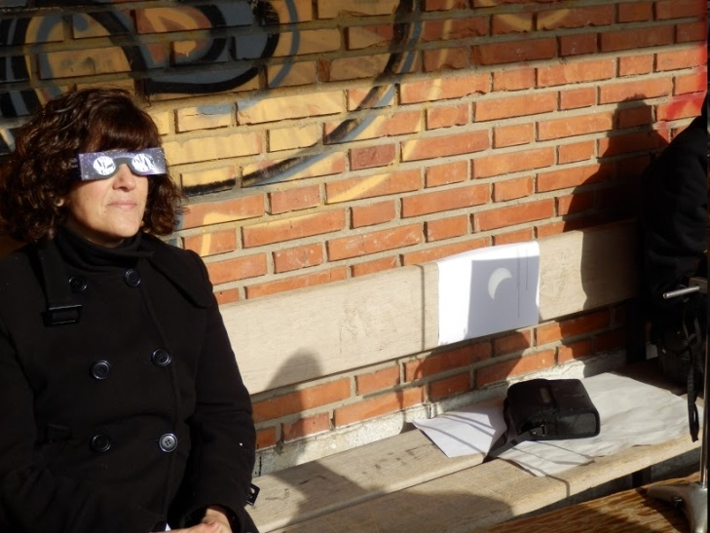
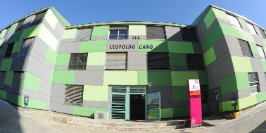
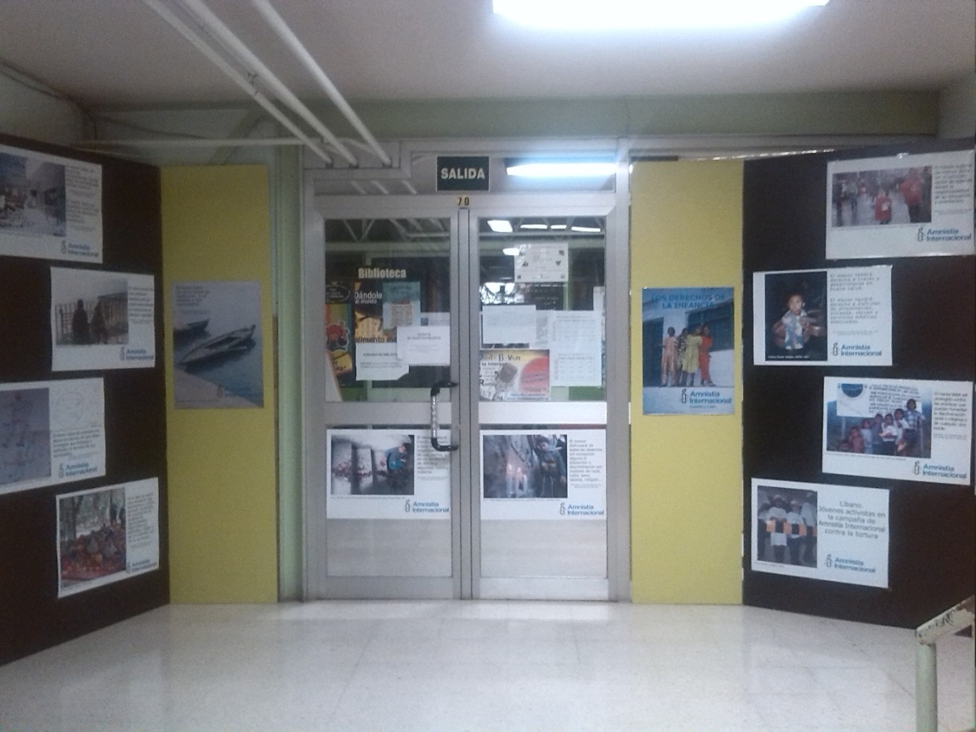
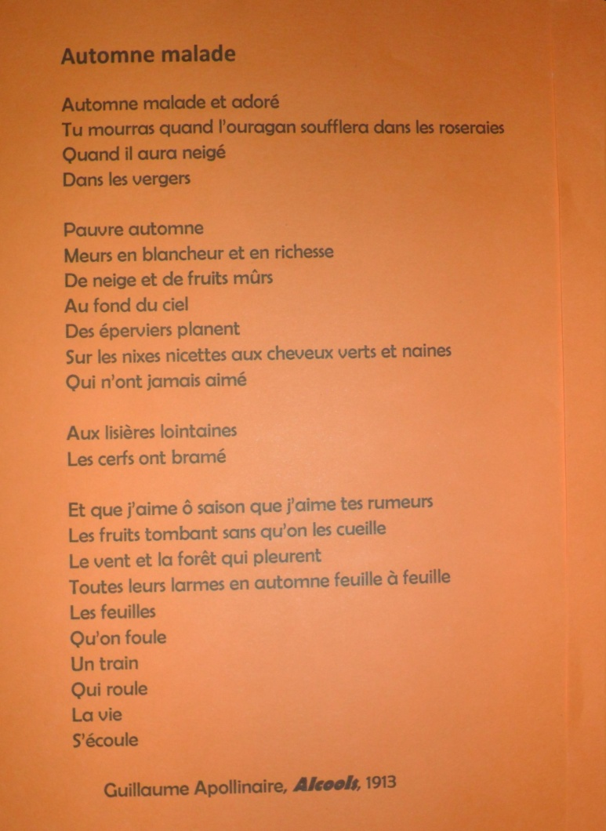
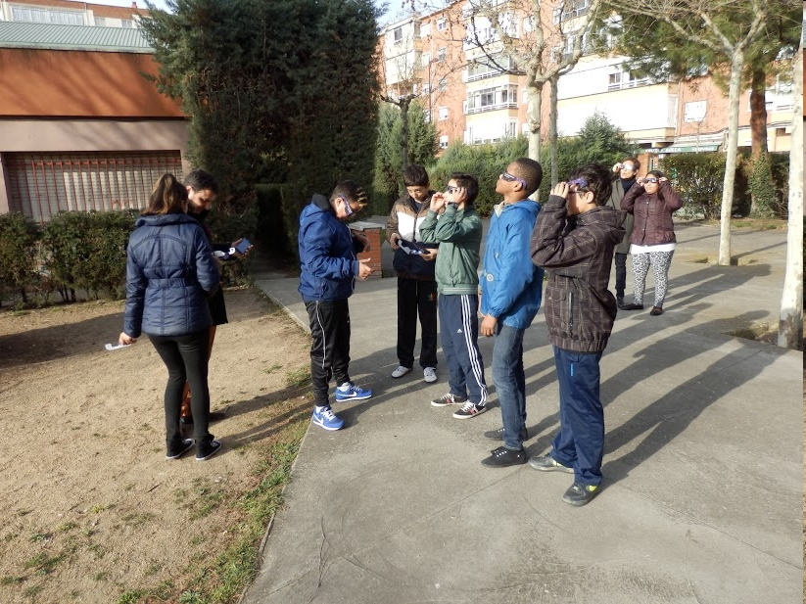
Cano-N
Nº4
REVISTA
ESCOLAR
DEL IES
“LEOPOLDO
CANO”.
DISPONIBLE EN LA WEB DEL CENTRO

Slide 2
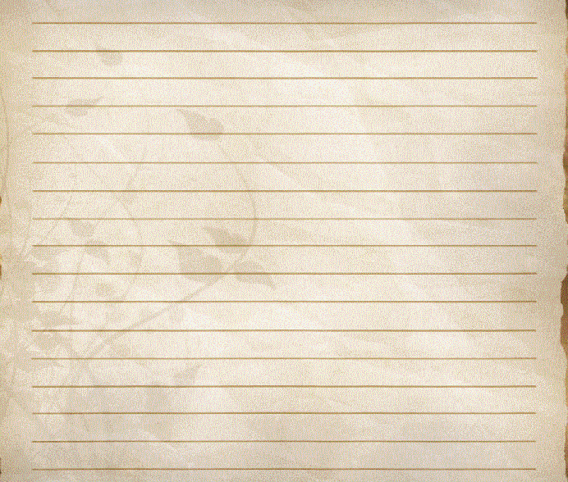
Al lector
Decía el gran narrador argentino Julio Cortázar que nada está perdido si se tiene el valor de proclamar que todo está perdido y hay que empezar de nuevo. Y es que el curso se iniciaba allá por septiembre como nos tiene acostumbrados los últimos años, con nuevos tijeretazos y podas de materias que dieron en la diáspora de muchos de nuestros alumnos, obligados a buscar en otro lado lo que aquí se les arrebató a golpe de decreto. Otros decidisteis quedaros, aunque tuvisteis que renunciar a aquellas asignaturas que os habrían gustado más o se os empujó a cursarlas en el limbo de la distancia. Recibimos, igualmente, alumnos sin rostro, a quienes se les habían cambiado algunos de sus profesores (o su mitad) por otros en la red, tan sin rostro como ellos. Los más afortunados pudieron asistir alguna tarde entre semana a alguna lección en el Leopoldo Cano, si bien fueron muchos los que pronto renunciaron a ese privilegio, acuciados por otras responsabilidades o, simplemente, cómodos en su desidia.
Todo ello –se nos decía– en aras de la eficiencia y la calidad o –como decía mi abuela– por la buena marcha del negocio, lo que provocó en nuestra comunidad educativa arrebatos de enojo que, a duras penas, la sonrisa socarrona de la resignación podía maquillar. Todo parecía perdido y, sin embargo, profesores y alumnos se pusieron al trabajo cotidiano como si fuera la última vez. Justamente su tesón y el convencimiento de que al alumno se le debe la mayor dedicación y el máximo respeto han permitido que este curso

Slide 3
Al lector
nuestro centro haya cosechado éxitos y reconocimientos no por inesperados menos merecidos, y que responden únicamente al esfuerzo de quienes los han hecho posibles, y en el convencimiento de que, aunque esta vez se nos hayan otorgado a nosotros, hay muchos más que, en su anonimato, son acreedores a los mismos, porque se levantan cada mañana con el regusto amargo del quebranto, pero se desayunan con el néctar del arrojo.
Estas páginas quieren ser un homenaje a esa labor callada que profesores y alumnos realizan golpe a golpe, verso a verso…
Nada está perdido (aunque ya falta menos).
El editor

Slide 4


1. Al lector
Premios:
4. XXX premios “Giner de los Ríos” a la Innovación Educativa.
7. Startinnova 2015.
Ciencia:
10. Y Ana Luz nos llevó... A las Hoces del Duratón.
12. Visita al IBGM.
14. Eclipse.
16. Rutas artísticas, científicas y literarias.
Humanidades :
18. Post it: “Te pido perdón”.
21. Cloelia, la última vestal.
Humanidad:
24. Contra la violencia de género.
28. Donación de sangre en el IES Leopoldo Cano.
29. Deseos de vida.
30. Efemérides:
  Día de la Paz.
  Halloween
  Navidad.
  San Valentín.
Una mirada fuera:
34. De mayor quiero ser… / Ce que je veux faire dans la vie.
37. Intercambio con el colegio Don Bosco de Quintanilla de Cochabamba (Bolivia).
Índice

Slide 5
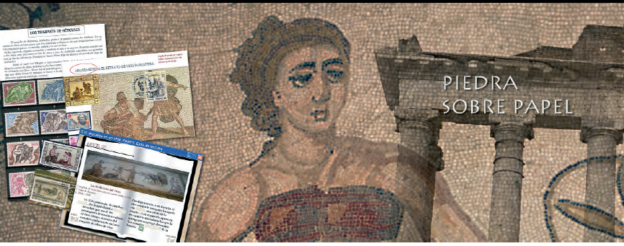
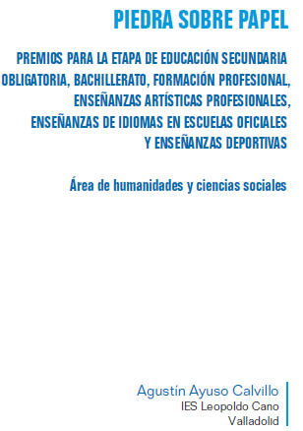
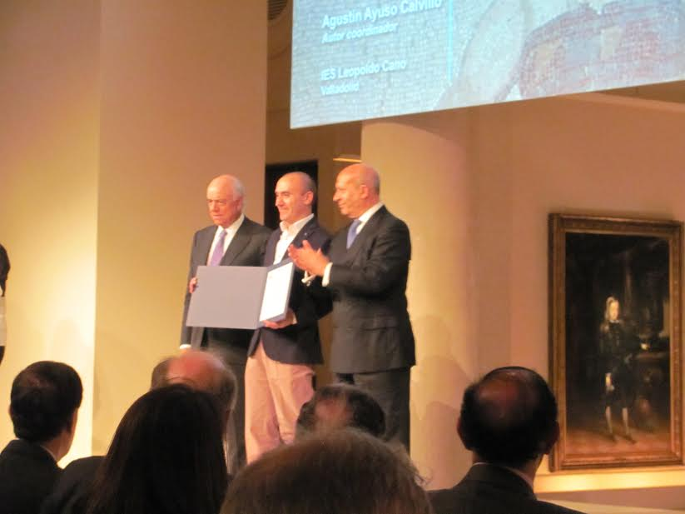

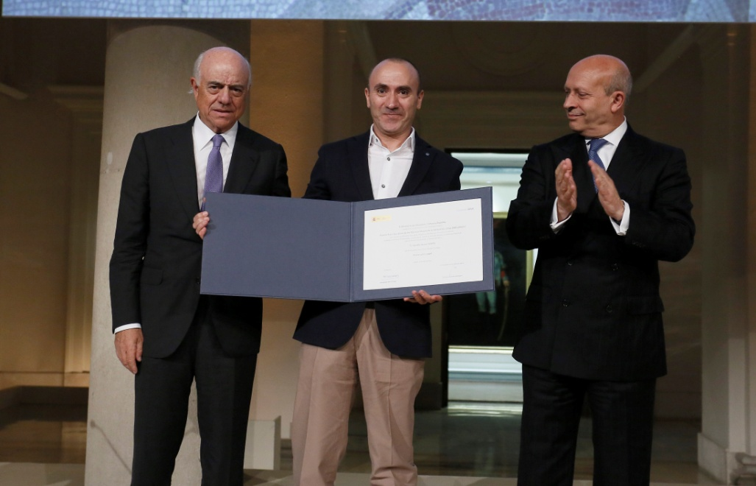
XXX premios nacionales “Giner de los Ríos” a la innovación educativa. Piedra sobre papel.

Slide 6
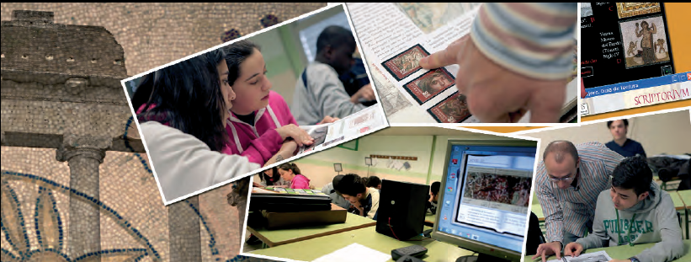
XXX premios nacionales “Giner de los Ríos” a la innovación educativa. Piedra sobre papel.
Ni el amor de una madre puede doblegar al destino si su hijo persigue la gloria del guerrero y se llama Aquiles. Cuando los griegos iniciaron su campaña militar rumbo a Asia Menor en tiempos de la guerra de Troya, la madre del héroe, la diosa Tetis, decidió esconderlo en la corte del rey Licomedes, al tener la certeza de que si acudía a aquellas batallas su hijo moriría. Así, Tetis disfrazó a Aquiles de mujer y lo camufló en el séquito de las hijas del rey. Pero Ulises, conocedor de que los griegos no podrían tomar Troya sin el héroe, se afanó en encontrarlo. Disfrazado de mercader ambulante, entró en la corte del rey y desplegó sus baratijas, disponiendo entre ellas algunas armas. Con las muchachas concentradas en encontrar algo interesante, el farsante mercader hizo sonar con estruendo su trompeta, despertando el instinto de Aquiles, quien se lanzó a esas armas para afrontar el peligro.
La llamativa escena, Aquiles travestido, armado y descubierto, ha sido escenificada en varios mosaicos romanos. Algunos de ellos han acabado, además, ilustrando sellos en países tan distantes entre sí como Turquía o España, trasladando al papel la imagen compuesta en piedra.

Slide 7
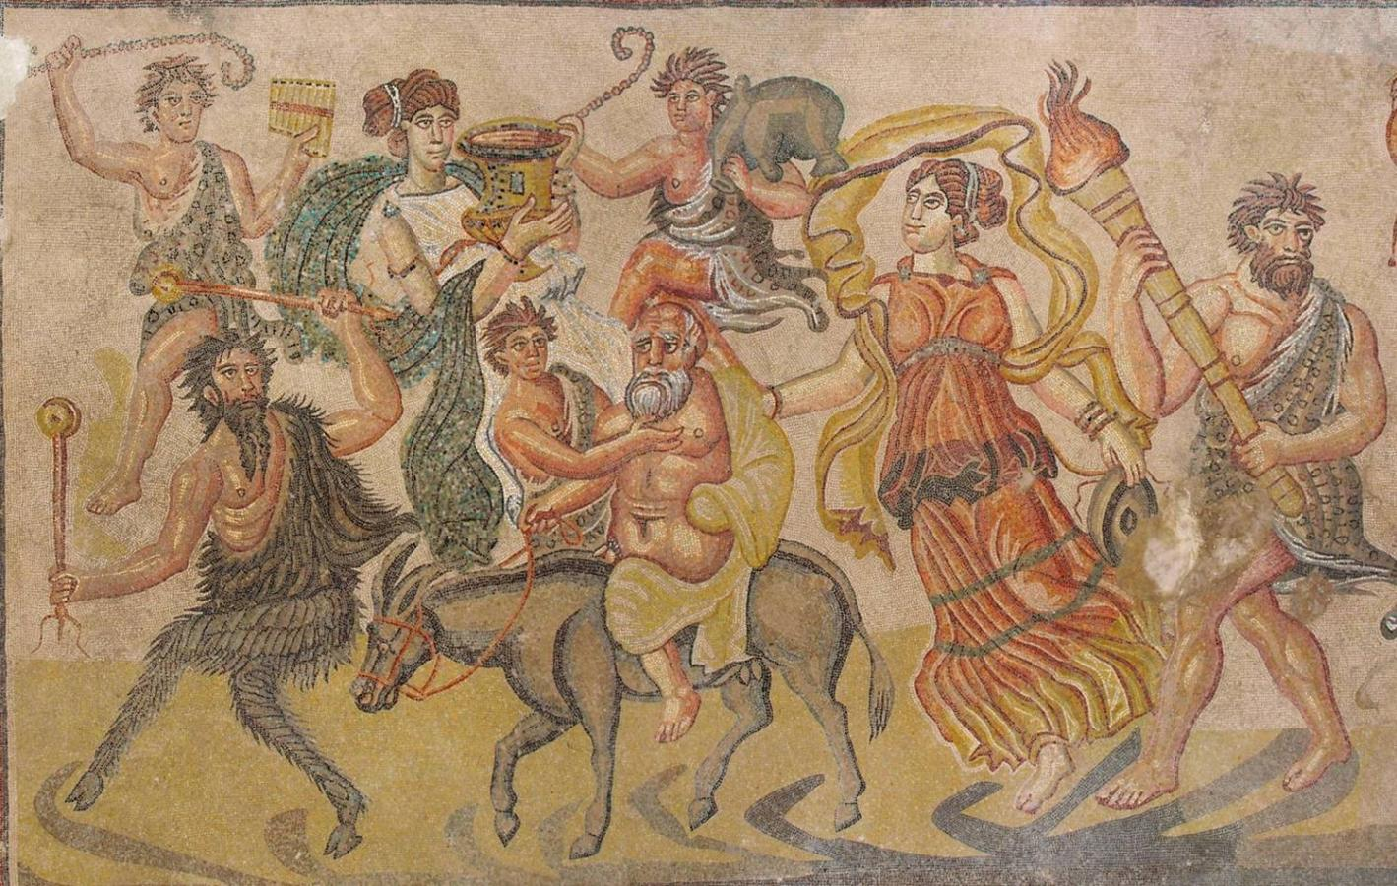
XXX premios nacionales “Giner de los Ríos” a la innovación educativa. Piedra sobre papel.
Son esos sellos ilustrados con imágenes de mosaicos clásicos la materia prima de Piedra sobre papel, el proyecto que Agustín Ayuso desarrolla en el IES Leopoldo Cano de Valladolid. Escenas como la descrita provocan la curiosidad de los alumnos, que tratan de encontrar la explicación y el contexto de las mismas. Se preguntan, también, por qué este o aquel país las eligió para ilustrar sus sellos, que además de su función postal, sirven de reclamo publicitario a estos países.
Los alumnos trabajan con dos herramientas elaboradas
por el profesor. Por una parte un libro, en versión digital o impresa, profusamente ilustrado y titulado El mosaico es un arte viajero, y por otra una guía de lectura digital, que como si de un juego de ordenador se tratase, propone a los alumnos preguntas y retos para los que han de recurrir al libro.
Es un viaje en el que si no se acierta, no se avanza, de forma que el usuario sabe en todo momento si ha respondido bien o mal a las cuestiones. En ocasiones, solo hace falta completar una frase
con un nombre, una fecha o un lugar para avanzar, pero muchas otras veces la cuestión se complica y la solución requiere leer con detenimiento y fijarse con cuidado en los detalles de los mosaicos o los sellos que los ilustran. La guía de lectura empuja a los alumnos a aprender a buscar, a utilizar índices y referencias y a no perder la paciencia, que es uno de los objetivos del proyecto. El método les permite además trabajar en solitario, por parejas en el aula de informática o juntos en clase, compitiendo en pequeños grupos por encontrar antes que nadie la respuesta a los enigmas planteados. Es habitual también que los mosaicos susciten debates sobre temas vigentes, como el alcoholismo, la percepción de la mujer o la violencia en general, y muchas veces permiten al profesor apoyarse en otras producciones culturales más cercanas, como cuadros, poemas y canciones, lo que hace que el proyecto pueda eventualmente extenderse a asignaturas como Música, Literatura o Historia del Arte.

Slide 8
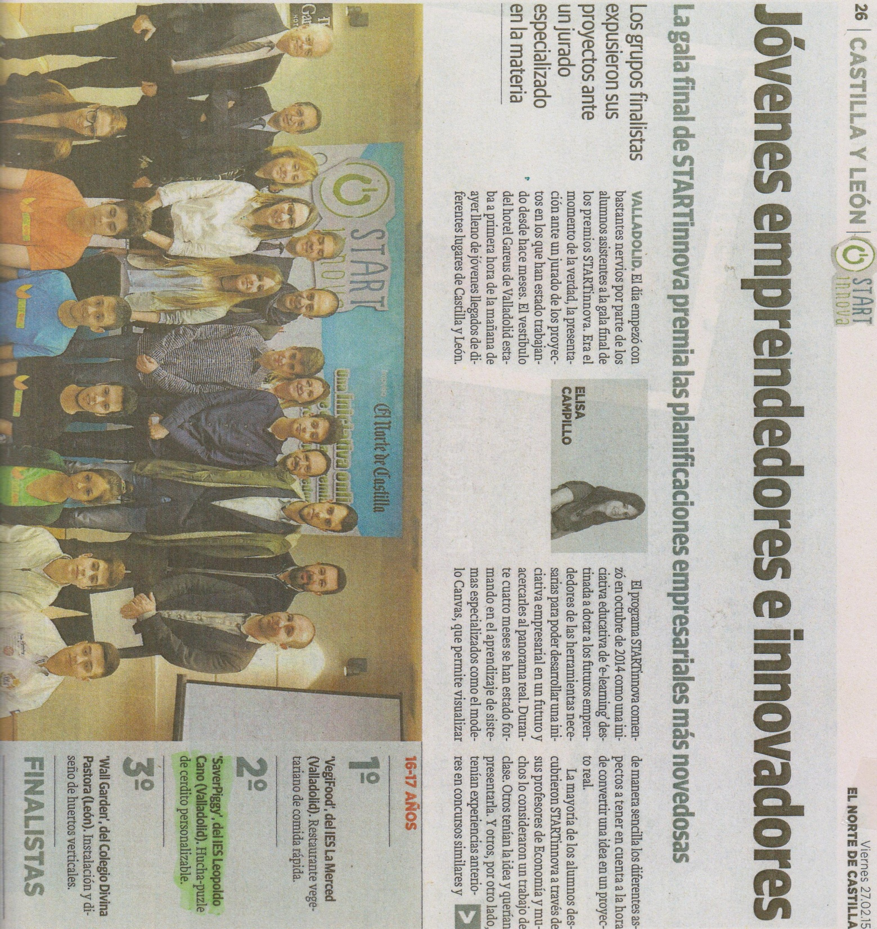
Startinnova 2015
Nuestros alumnos de 1º de Bachillerato, de la mano de su profesor de Economía, Jesús Ángel Santos, obtuvieron el segundo premio del certamen Startinnova con su proyecto “SaverPiggy”.

Slide 9
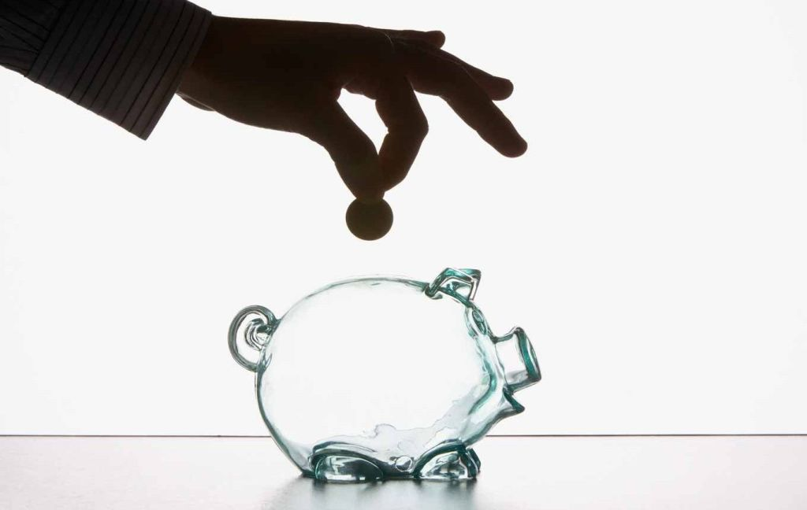
Saverpiggy, el cerdito ahorrador, gana el segundo premio
Hace unos meses, se realizó un programa para futuros emprendedores llamado StartInnova, en el que participaron, entre un total de 130 proyectos, las alumnas de primero de Bachillerato del I.E.S. Leopoldo Cano. Resultaron ganadoras del segundo premio en la categoría 16-17 años con un proyecto llamado “SaverPiggy”, un cerdito ahorrador hecho con piezas de puzle para niños y ahorrar sin necesidad de romperlo. Andrea Martín, Raquel Jiménez y Ana García, artífices de este proyecto, nos cuentan su experiencia tras el concurso.
-¿Quién os animó a presentaros al programa StartInnova?
El profesor de economía, Jesús Santos, nos dijo que habría un concurso de futuros emprendedores y nos preguntó si queríamos participar, entonces a nosotras nos hizo ilusión.
-¿Cómo os sentisteis al saber que vuestro proyecto estaba entre los finalistas y que finalmente habíais conseguido el segundo puesto?
Saber que estábamos entre los finalistas y ser seleccionadas entre los 5 mejores proyectos, de 130 presentados, nos hizo mucha ilusión porque había muchos participantes. Conseguir el segundo puesto, nos hizo sentir muy orgullosas porque habíamos trabajado mucho en ello y había tenido sus frutos.
-¿Por qué elegisteis “SaverPiggy” como proyecto y quién tuvo la idea principal?
Tanto a Andrea como a Raquel se les ocurrieron buenas ideas. Lo elegimos porque era algo que no estaba creado, lo buscamos y vimos que no existía nada por el estilo y nos dimos cuenta que el proyecto podría tener salida y gustarle a la gente. Sobre todo lo centramos en niños, para que desarrollasen sus capacidades.

Slide 10
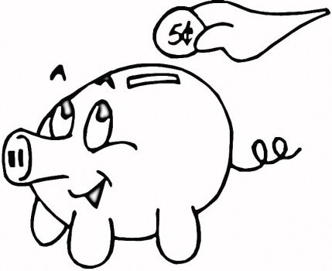
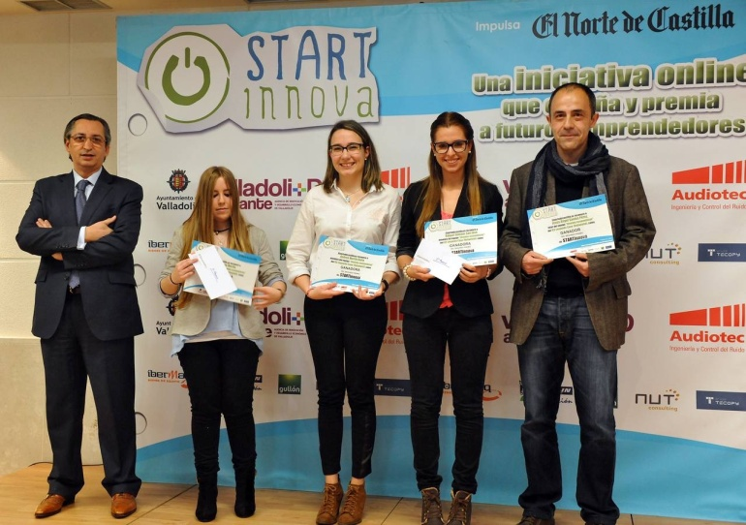
Saverpiggy, el cerdito ahorrador, gana el segundo premio
-¿Cómo os habéis preparado para el concurso? ¿Hubo dificultades a la hora de llevarlo a cabo?
En la página web del concurso nos ofrecían unas pautas que teníamos que seguir con el método CANVAS entre otros, y a través de ellas hemos ido elaborando el producto. Conseguir nuestro propósito nos creaba ciertas dificultades y hemos tenido que trabajar más de lo que pensábamos, pero la verdad es que hemos logrado todo lo que queríamos y gracias a ello hemos obtenido el segundo premio.
-¿Creéis que este premio supone un antes y un después en vuestro futuro?
Sí, exponer delante de tanta gente, entre ellos importantes empresarios, fue algo que nunca habíamos hecho y pensamos que este tipo de situaciones pueden abrirnos muchas puertas a lo largo de nuestra vida laboral. Fue una experiencia inolvidable y lo disfrutamos mucho.
-¿Tenéis pensado volver a participar el año que viene en otro concurso por el estilo?
Si se organiza de nuevo, por supuesto, nos encantaría volver a participar e intentar conseguir otro premio. Aunque haya sido muy duro, hemos aprendido muchas cosas. Nos lo hemos pasado muy bien en StartInnova, y la experiencia es inigualable.

Slide 11
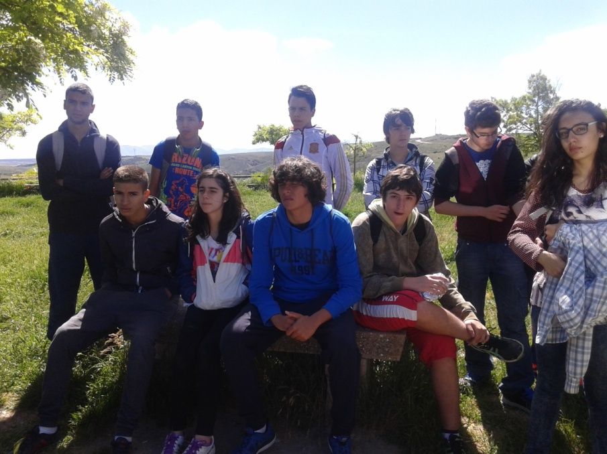
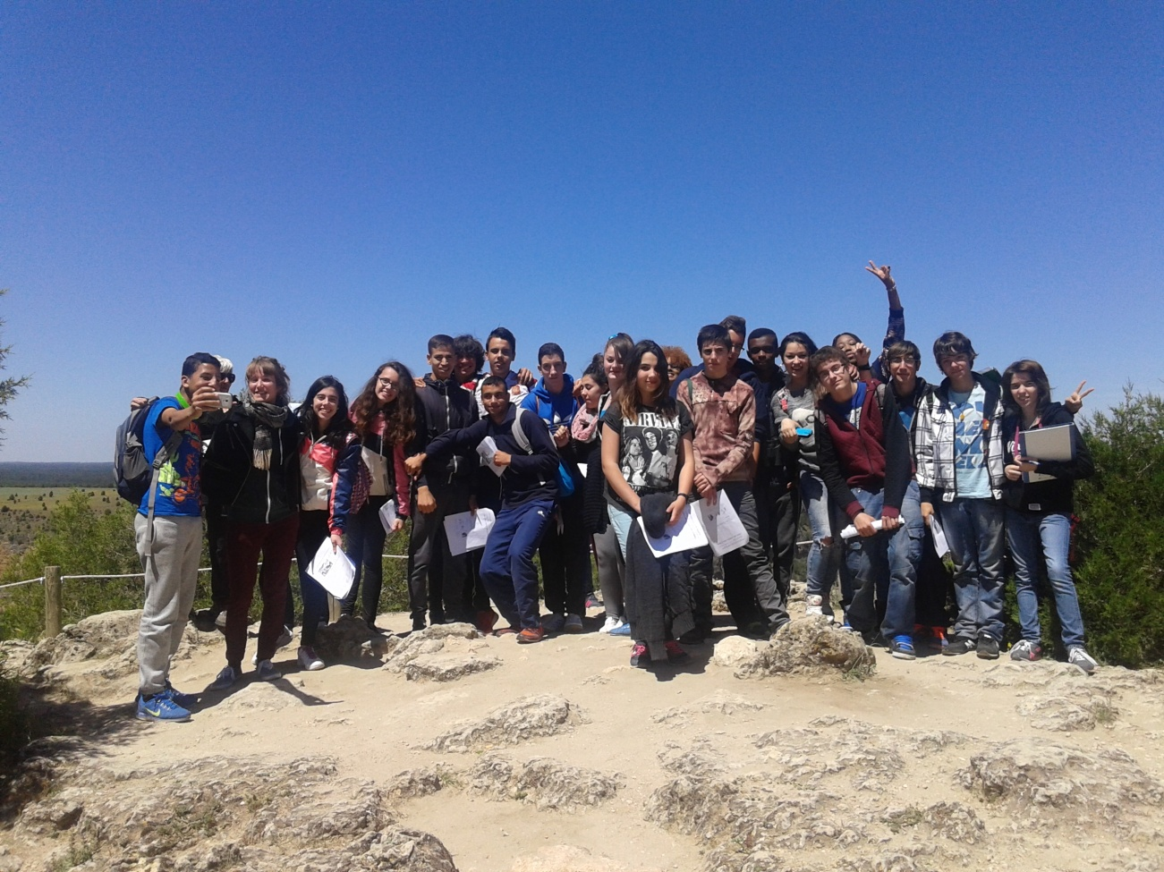
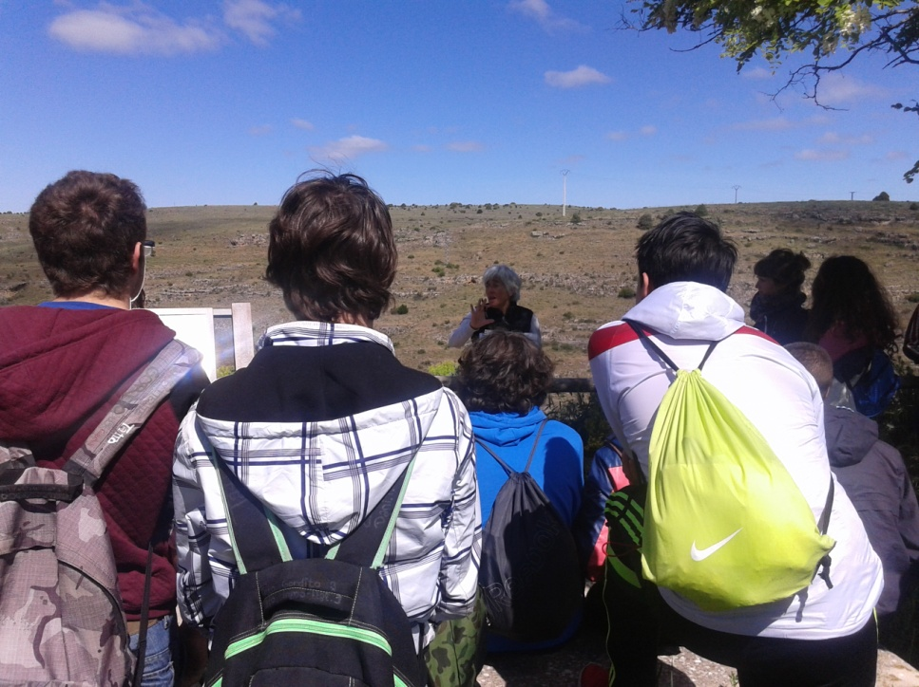
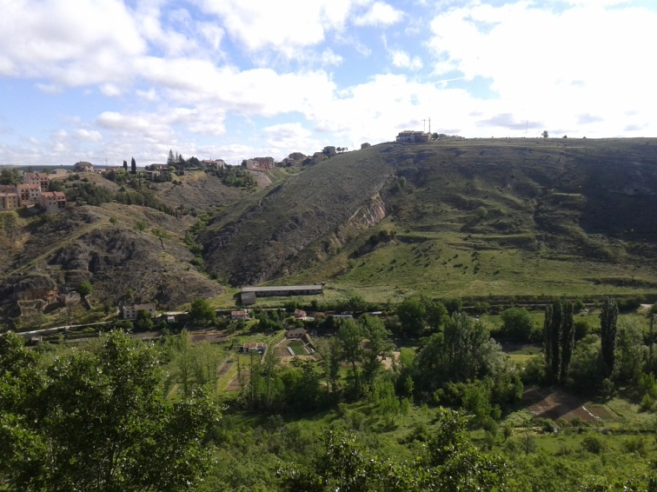
Y Ana Luz nos llevó…
A las Hoces del Duratón
Ya era hora, ¿no? ¡Por fin una excursión de geología! Todo el mundo habla de la biología, y la geología ¿qué?, ¿no tiene su propio espacio? Pues os diré que la geología es una disciplina antiquísima, aunque hubo que esperar hasta finales del siglo XVIII para que se empezase a hablar de ella como el estudio de la materia sólida y líquida que forma la tierra.
Ya desde muy antiguo el hombre ha utilizado recursos geológicos: las primeras armas y herramientas talladas en roca tienen una edad de 1,8 millones de años. Aristóteles (384-322 a.C.) es el autor antiguo que mayor influencia ha tenido sobre la geología, ya que opta por hablarnos de un mundo sometido a procesos graduales y cíclicos.
Vale, muy interesante, ¿pero qué tiene esto que ver con Ana Luz? Pues que ella es geóloga, y además una apasionada de su asignatura y de la naturaleza. El pasado 21 de mayo nos llevó de excursión y nos enseñó lo que es un Pliegue en Rodilla que en Sepúlveda se ve muy bien.
Pliegue en rodilla visto desde el mirador de Zuloaga, en Sepúlveda.

Slide 12
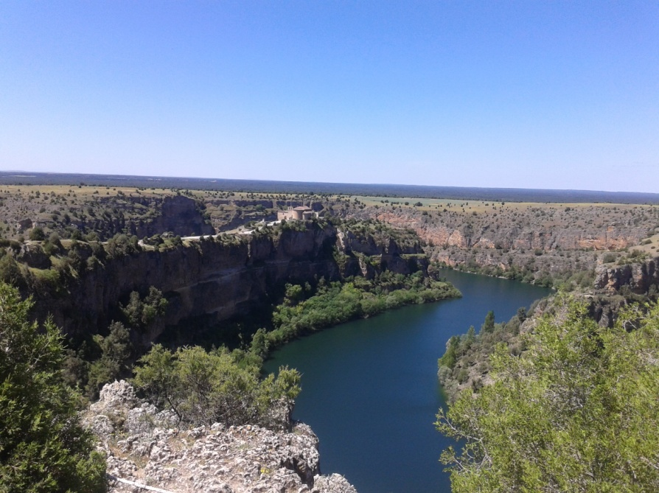
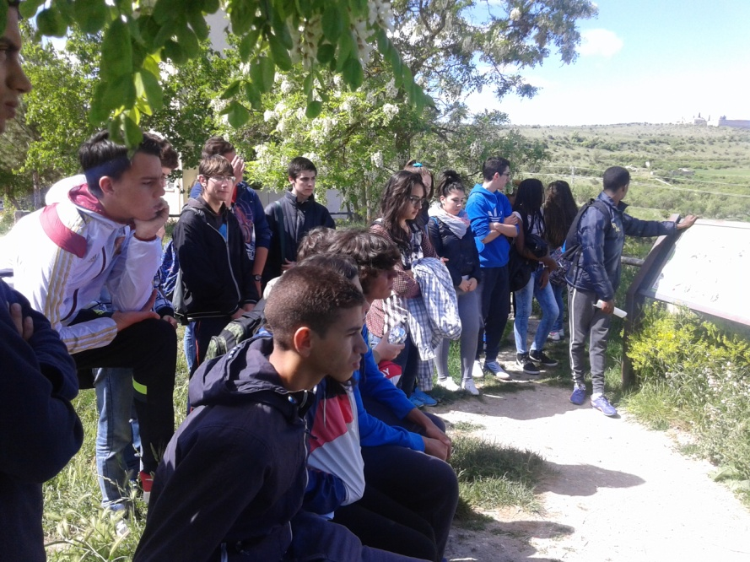
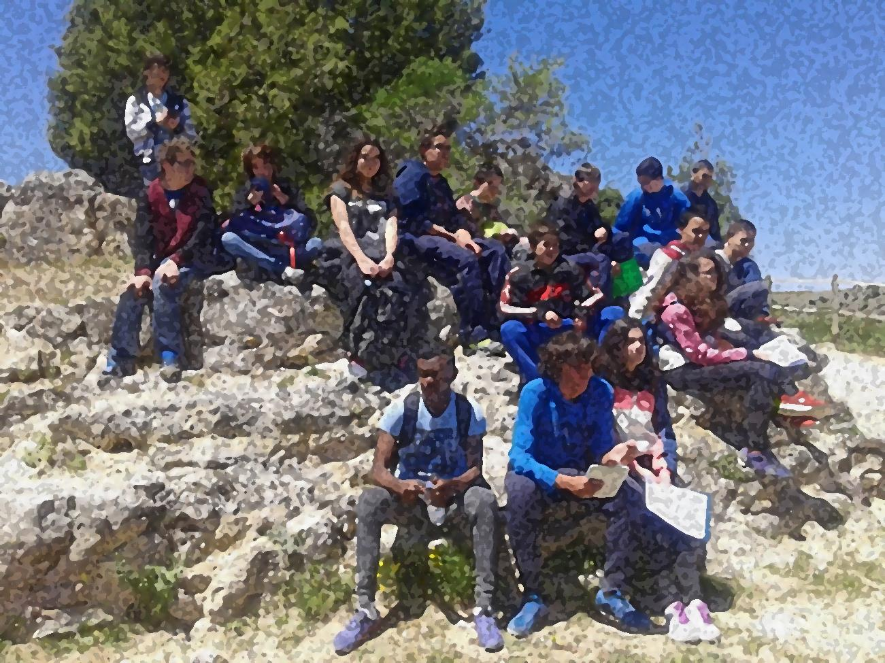
Y Ana Luz nos llevó…
A las Hoces del Duratón
También conocimos los meandros que forma el cañón del Río Duratón, y por si fuera poco, la fauna y flora silvestre de la zona.
Las hoces son una maravilla de la naturaleza. Pero además, cuando sales al campo, te das cuenta que la naturaleza no entiende de biología ni de geología. Todo está relacionado entre sí. Forman un equipo perfecto.
Es interesantísimo ver que un río puede horadar un cañón, aunque tarde millones de años en hacerlo y que las plantas se adaptan perfectamente al lugar donde viven. Nos enseñó la diferencia entre la sabina (con hojas en escama) y el enebro de miera (que tiene hojas en forma de acícula).
También pudimos admirar los buitres. En el cañón del río Duratón se encuentra la colonia de buitres más grande de España y probablemente de toda Europa.
En fin, que pasamos un día muy bonito en pleno campo y esperamos que se siga repitiendo en años sucesivos para seguir admirando las maravillas que nos ofrece la naturaleza.
Dpto. de Ciencias Naturales y Dpto. de Actividades Extraescolares.

Slide 13
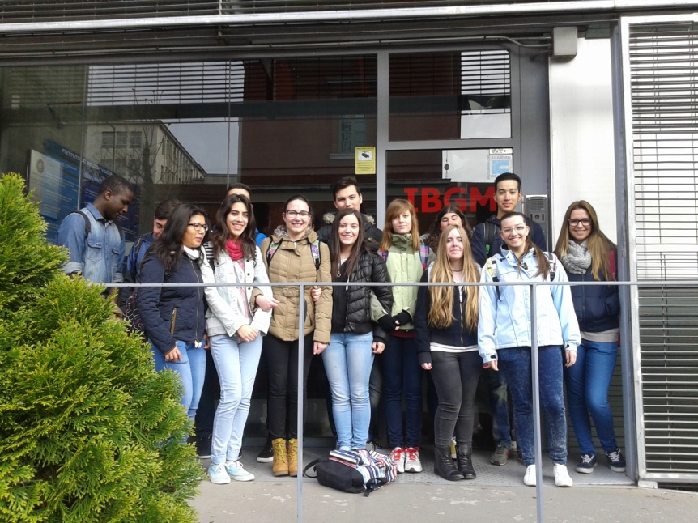
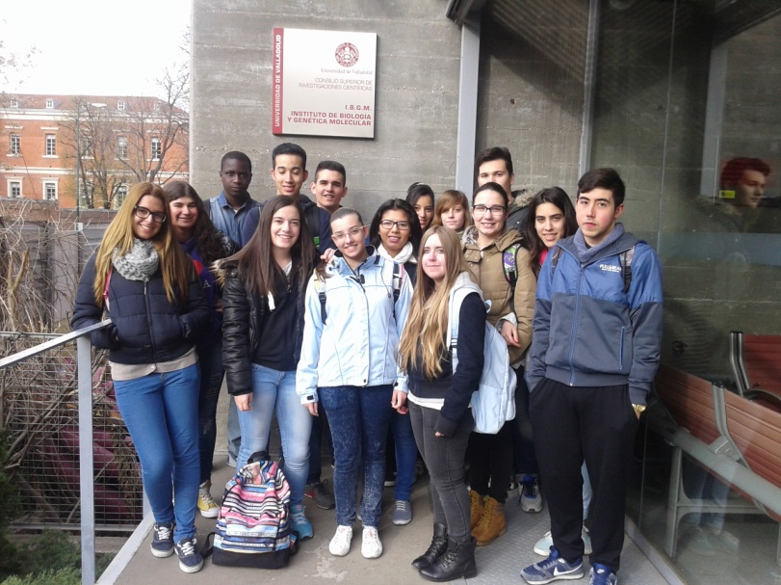
Visita al Instituto de Biología Genética y Molecular
¡No me digáis que el nombre no se las trae!: un instituto de biología y genética molecular, ¿qué diablos será eso?
Suena raro la verdad. Nosotros somos de letras y de humanidades y no queremos saber nada de ciencias, ¡faltaría más!
Espera, no tan rápido; tenemos una asignatura que se llama CMC (el nombre también deja mucho que desear), pero si no recuerdo mal son las siglas de Ciencias para el Mundo Contemporáneo.
Pero, ¿el Mundo Contemporáneo no se estudia en historia? ¡Qué lío!
¡Sí, hombre! Hay una asignatura de historia que se llama así, pero la CMC es una asignatura de ciencias que también tenemos en 1º de Bachillerato. Recuerda, no la hemos escogido, nos viene impuesta.
Como casi todo en esta vida. ¡¡¡¡¡Qué ganas tengo de ser mayor de edad!!!!!
Oye, no te vayas por los cerros de Úbeda y vamos a ver qué es eso del IBGM.

Slide 14
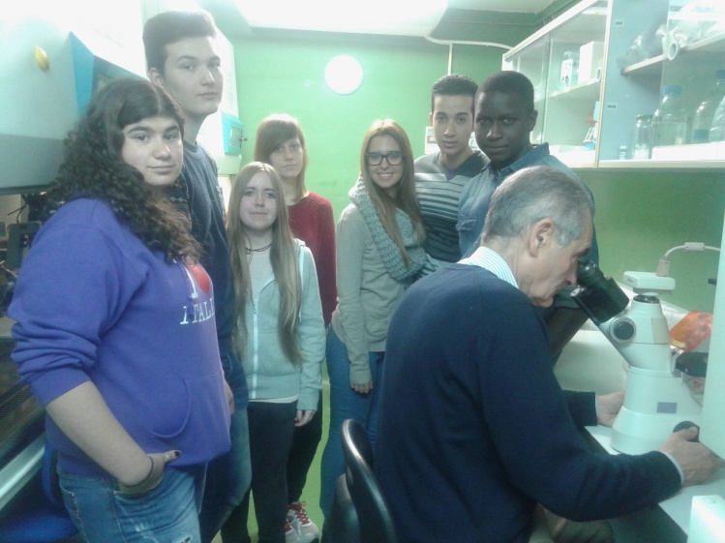

Visita al Instituto de Biología Genética y Molecular
Parece un misterio. Si no recuerdo mal, hemos estudiado en clase algunas técnicas como las que emplean en CSI para reconocer criminales.
Ah sí, casi toda la asignatura es un poco rollo, pero esa parte no está tan mal.
Y el 7 de abril nos fuimos al IBGM, y resultó que es un lugar muy interesante. Nos explicaron algunas cosas muy raras sobre la célula, que parecían chulas, aunque no se entendían muy bien. Pero cuando fuimos a los laboratorios nos gustó muchísimo. Nos contaron cómo se detecta el cáncer de mama y de colon. Y hasta nos hablaron de Angelina Jolie y su doble mastectomía (¡toma vocablo científico!). Y descubrimos que las técnicas que habíamos aprendido en clase (PCR y electroforesis) se usan realmente en los laboratorios.
Si os acordáis, uno de los científicos que había allí, al enterarse de que ninguno de los alumnos éramos de ciencias, se molestó un poco y dijo con ironía si a nuestros compañeros de ciencias les llevaban a visitar un periódico. ¡Qué divertido!
Eso sí que nos extrañó pues los profes, con lo plastas que son, siempre insisten en que las personas no somos de ciencias o de letras, vale… o de humanidades. Dicen que somos muy complejos y debemos estar contacto con el mundo que nos rodea. Y que debemos aprender a apreciar otras materias que no sean objeto de nuestras preferencias particulares.
¿Sabes qué te digo? Que la visita estuvo genial, que nos dio una visión que no teníamos del mundo científico y ¡qué vivan las salidas del instituto!

Slide 15
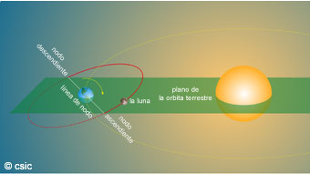
Eclipse
Un eclipse solar es un fenómeno astronómico que ocurre cuando la Luna se alinea entre el Sol y la Tierra. Se produce una ocultación del sol que puede ser de tres tipos: parcial (la Luna oculta el sol parcialmente), total (la Luna oculta el Sol totalmente) y anular (la Luna cubre el centro del Sol y al no lograr cubrirlo totalmente hace un efecto como de anillo). El esquema del CSIC (Centro Superior de Investigaciones Científicas) explica claramente cómo deben alinearse los astros para que ocurra el fenómeno.
Los eclipses se repiten cada cierto tiempo. Se llama año de eclipses al tiempo que transcurre entre la visión de dos eclipses iguales y consecutivos. Los científicos lo han calculado y ocurre cada 6585, 78 días, es decir, 18 años y 11,3 días. Esto, que es tan curioso, ya lo sabían los babilonios y lo utilizaron para contar la duración del reinado de sus reyes. No estaría de más que alguno de nuestros políticos revisara este dato babilónico para no perpetuarse eternamente en su cargo, pensamos desde aquí.
Este curso hemos tenido la suerte de que nos visitara un eclipse parcial de sol. Tal hecho acaeció el 20 de marzo pasado, precedido por unos días nublados que no presagiaban la buena visibilidad del eclipse. Las nubes no aparecieron en Valladolid, así que respiramos tranquilos y pudimos disfrutar del espectáculo.

Slide 16
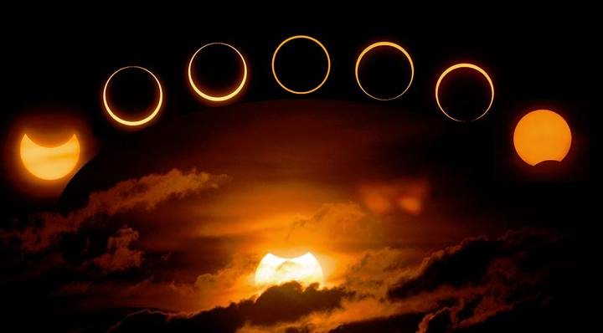
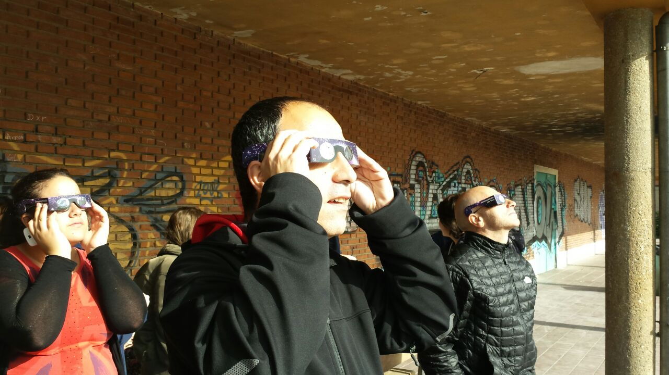
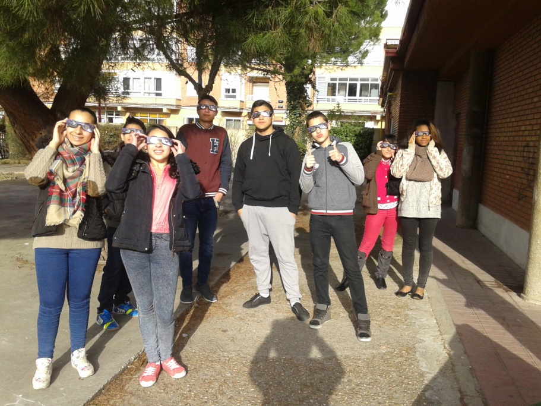
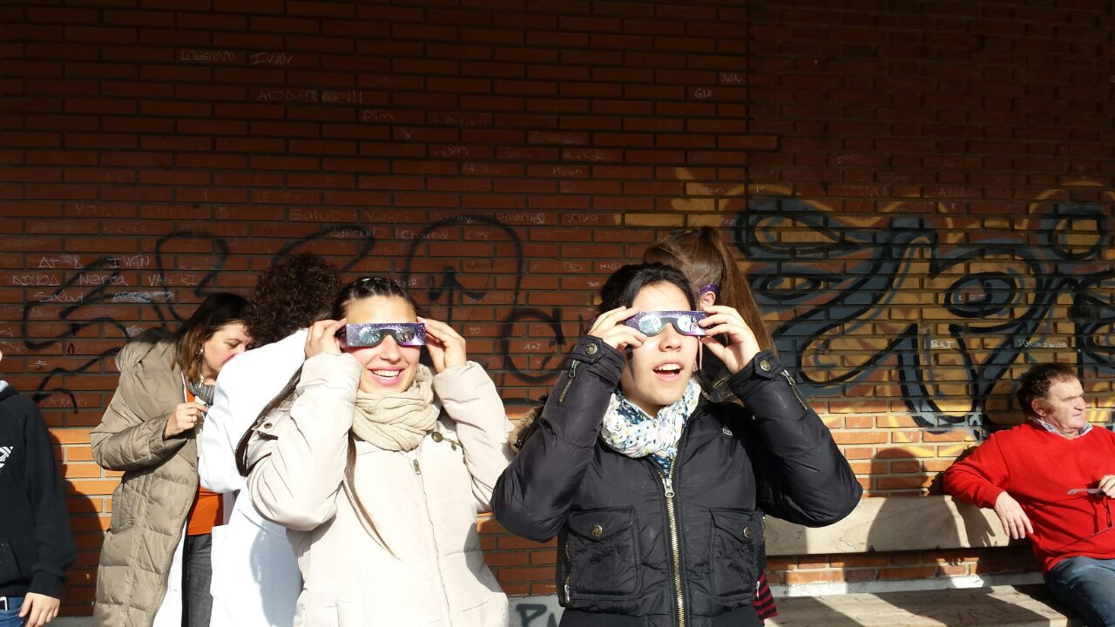
Eclipse
Como se puede quemar nuestra retina - si miramos directamente al sol o lo hacemos con filtros inadecuados como negativos, cristales ahumados, radiografías, etc.- compramos unas gafas protectoras que Jesús, el secretario, nos sufragó con mucho gusto y ¡a disfrutar! Todo el instituto lo vio y aquí va una muestra de lo que gozamos.

Slide 17
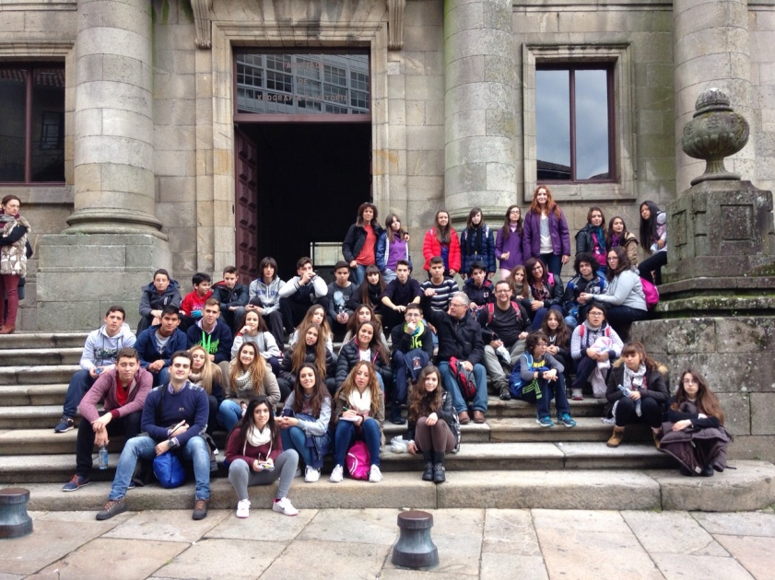
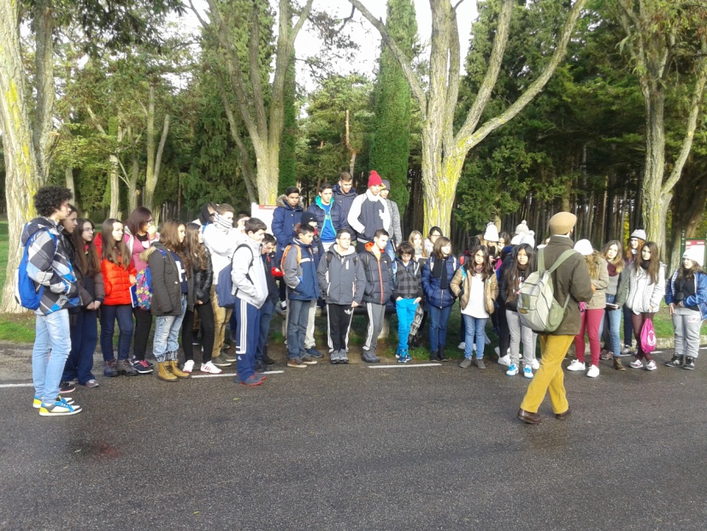
Rutas científicas, artísticas y literarias
El 15 de octubre del 2014, nuestros profesores nos dieron unos folletos para una excursión de ¡una semana! En este folleto venía lo siguiente:
Ruta 6: Galicia y Castilla y León 16 al 22 de noviembre.
Aparecían también unos ejercicios, información de los lugares de visita, mitos, leyendas y unas páginas disponibles para ver vídeos.
Por fin, llegó el día que todos esperábamos. Había un montón de gente y niños con sus padres. Entramos en la estación de autobuses y nos tocaba ya subir. Nuestros profesores acompañantes eran: Purificación Cadenas y Javier Torroglosa. Aunque no pudo asistir, también colaboró mucho Mercedes Martín Serna. Fue una experiencia inolvidable. Todos hicimos amigos enseguida. Los alumnos y alumnas de Murcia, aunque eran más mayores, hablaron y estuvieron con nosotros.
Yo y muchos otros alumnos de 1º y 2º y los alumnos de Murcia estamos de acuerdo en que se repita esta excursión. Pero lo más bonito ha sido aprender divirtiéndose y viajar por nuestro país.
Rubén Mallol Montero, 1º ESO B

Slide 18
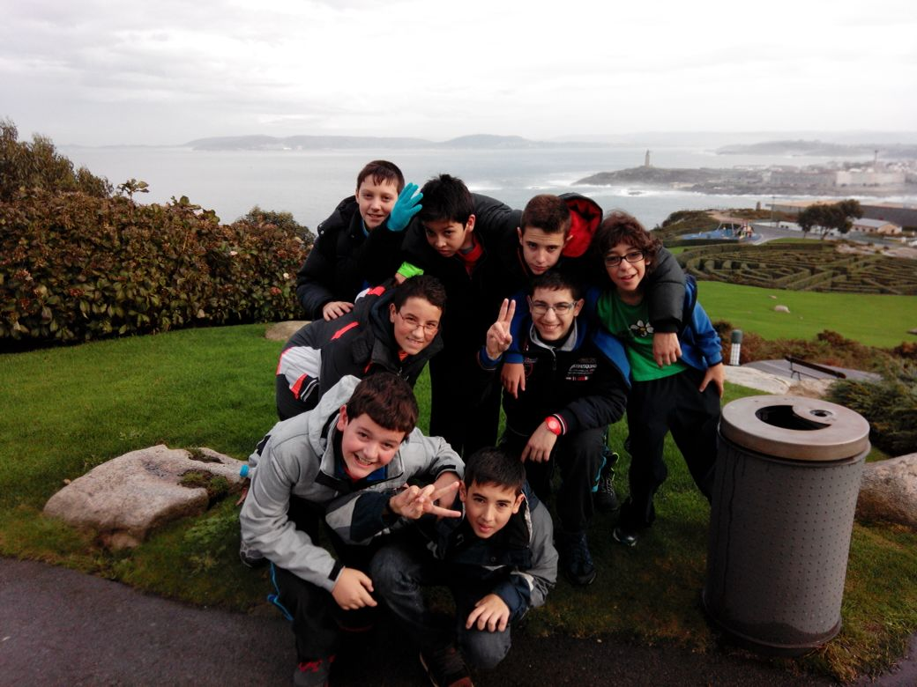
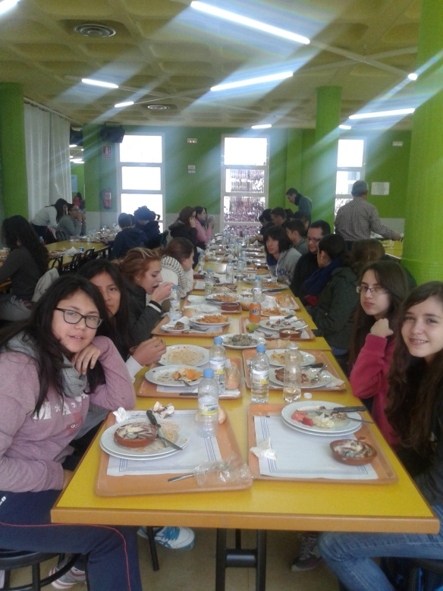
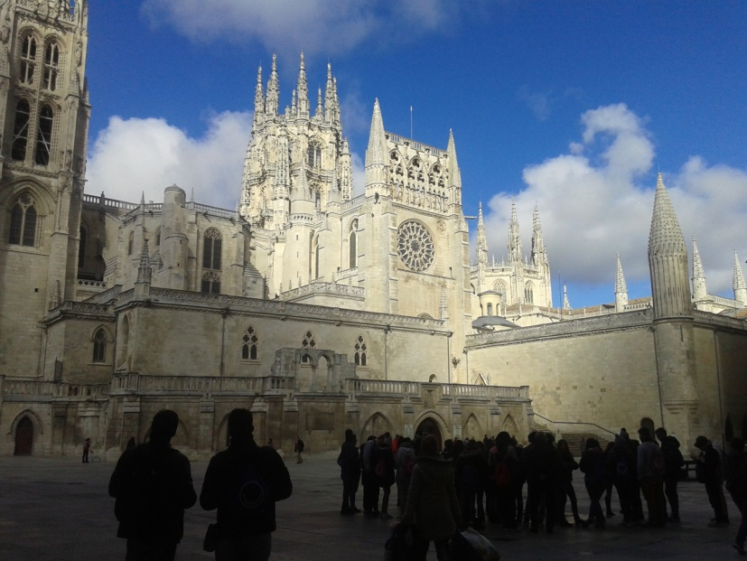
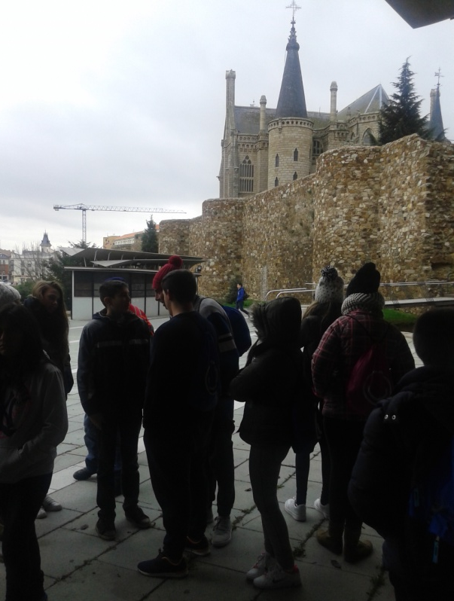
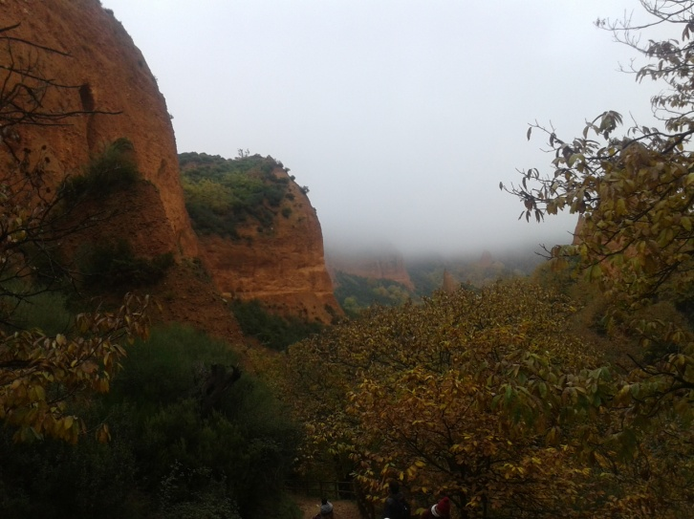
Rutas científicas, artísticas y literarias

Slide 19
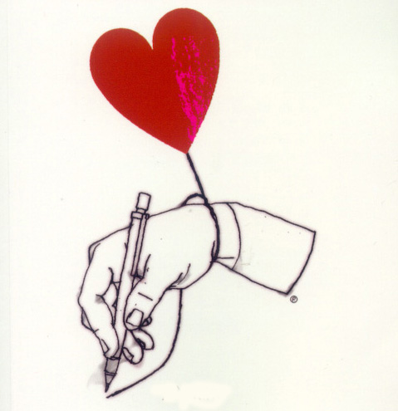
Post it: te pido perdón
El pasado mes de febrero, 1ºESO leyó, en la asignatura de Lengua castellana y literatura, el libro de poemas Consumir preferentemente del poeta salmantino Raúl Vacas, como un trabajo más del Departamento. Este autor había visitado nuestro centro hacía unos años.
Se trataba de acercar a los alumnos el género poético, un género calificado como “para minorías. El resultado fue sorprendente ya que a los alumnos les entusiasmó por encontrarse con algunos temas cercanos como pueden ser el amor, el desamor, el desengaño, la vida o la muerte.
Después de una primera lectura comprensiva en el aula, la profesora seleccionó y repartió alguno de los poemas. Los alumnos, no sólo debían recitarlo de memoria sino que también tenían que apoyarse en algún soporte visual, para que los demás compañeros pudieran comprender mejor el mensaje de cada poema.
Aunque en un primer momento, no les pareció una buena idea, algunos de ellos nos sorprendieron con una labor encomiable. El mejor trabajo, desde el punto de vista de la profesora, fue el realizado por Maridania y Alba de 1ºESO-A, con el poema “Post it”; y también, estuvo más que aceptable el realizado por Nouhaila e Iva de 1ºESO-B, con “Desprendimiento de rutina”. Podemos admirar el trabajo de las alumnas de 1ºA en las fotografías.
La profesora quedó muy satisfecha con el resultado, producto del esfuerzo de los alumnos; y les sigue invitando a que lean, porque nunca se sabe si las mejores historias nos las podemos encontrar en verso o en prosa.

Slide 20
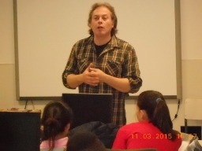
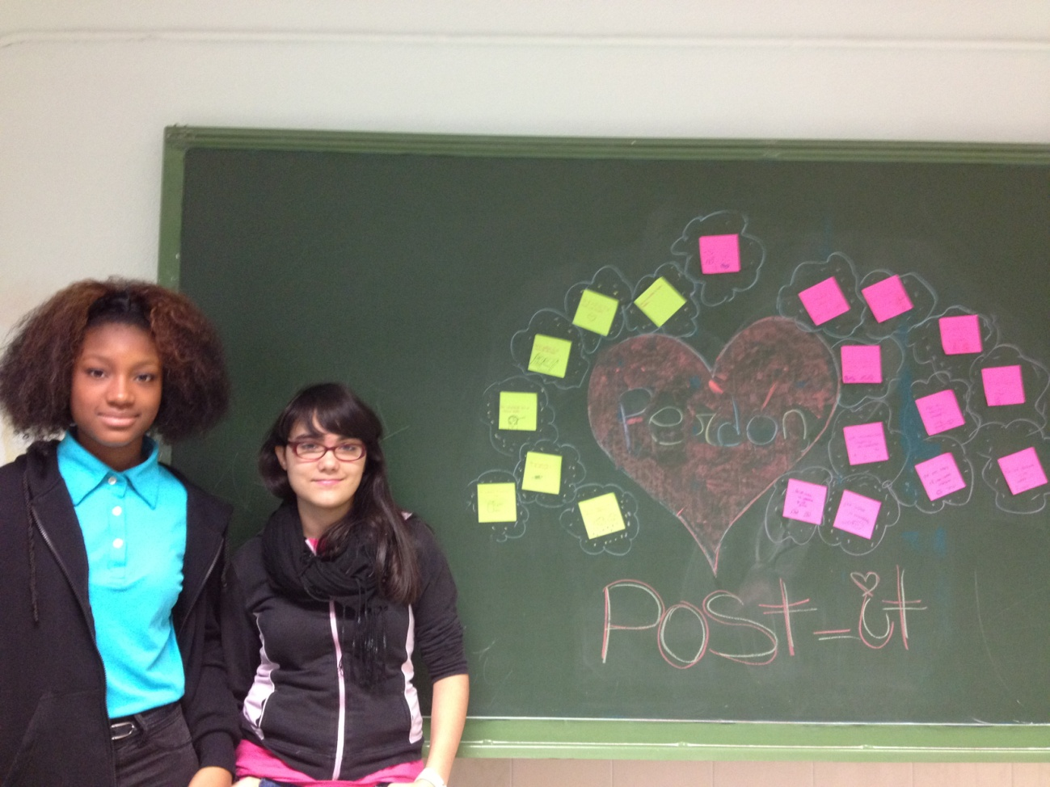
Post it: te pido perdón
Raúl Vacas Polo nació en Rodasviejas, Salamanca en 1971. Licenciado en Ciencias de la información y Diplomado en Educación Social. Premio de “Letras Jóvenes de Castilla y León”, en los años 96,97 y 98 con las obras: Confieso que he fumado, El calor de los labios a solas y El imán de la muerte. Premio de la Academia Castellano´-Leonesa de la Poesía con el libro Proceso de amor. En 2003 publicó la plaquette Corte y Confección, junto con Isabel Castaño, su mujer; y en 2010, Esto y eso. Después publicó Al fondo a la derecha, con el seudónimo “Eltipaco”, en el seminario Tribuna Universitaria, y el libro de poemas Consumir preferentemente, en la editorial Anaya. Ha desempeñado labores de edición, animación y gestión cultural y ha colaborado con diversos medios de comunicación y revistas literarias. En la actualidad coordina e imparte talleres de escritura creativa, en colaboración con CFIES, bibliotecas e institutos. Ocasionalmente prepara exposiciones de Poesía Virtual. En breve publicará dos nuevos libros y pondrá en marcha, junto con su mujer la Escuela del Campo “de Vacas y Castaño”, proyecto didáctico y cultural para fomentar el gusto por el campo y el uso creativo del tiempo libre.
Post-it
Perdón por el amor que a veces no se darte y se evapora.
Perdón por recordarte que el silencio existe,
que la mentira es un artículo de moda,
que tus lágrimas son lluvia destilada.
Perdón por enredarme en el ovillo del orgullo
y descuidar la calma y la ternura.
Perdón por no encontrar la frase exacta
que nos salve del frío y la tristeza.
Perdón por destapar el tarro de los miedos
y dejar que aleteen en tus ojos.
Perdón por no creer en el mercurio y en los puzzles,
por los condicionales simples y compuestos,
por el amor de encargo,
por el miedo al presente y al futuro,
por no traer el pan esta mañana,
por olvidar el día de tu cumpleaños,
por soñar a escondidas.
Perdón por no llamar a tiempo.
Perdón por levantar el tono.
Perdón por mi descuido y mi torpeza.
Perdón por no decir perdón.

Slide 21
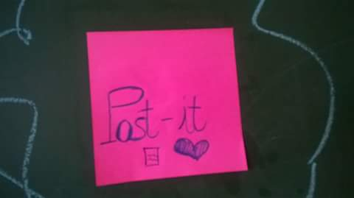
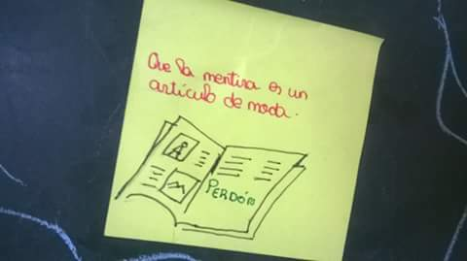
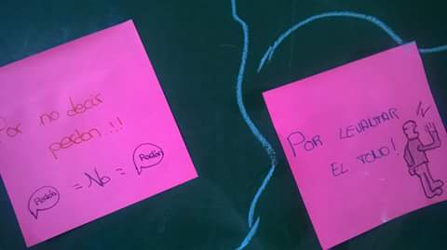
Post it: te pido perdón
Desprendimiento de rutina
Todo lo que ahora soy fue herencia de los sueños.
Allí aprendí a sembrar cada palabra usada,
a enmascarar los vértigos y las caricias
que olvidé en mis labios
y a soportar la noche sin tus manos frías.
Y así me fui exiliando en unos brazos transparentes,
soñé mil y una lágrimas donde nadaban
peces, fui un cadáver.
Pero volviste un día de tormenta
con la pupila acostumbrada
a las bombillas tenues de los bares
y solo me bastaron cuatro besos
para saber que aún
estabas viva en mi memoria.
Después fuimos gastando los minutos,
esclareciendo escamas en la piel
que nunca fueron nuestras,
haciéndonos preguntas sin pensar
apenas en las letras,
reconociéndonos el pulso
en los abrazos rojos.
Y entonces decidí formar todos
mis besos con tu nombre
y abandonar mi piel entre tus manos blancas
y olvidarme del mar y del pasado.
No sé qué habrá de ser de mí
cuando la noche caiga.

Slide 22

Coelia, la última vestal romana
Esta es la historia de una muchacha que se llamaba Coelia y que vivía en la ciudad de Roma, en el siglo IV después de Cristo. Coelia pertenecía a una estirpe de romanos de mucho honor: su padre era magistrado del senado, al igual que lo había sido el padre de su esposa. Claudio y Lucrecia, padres de la criatura, se habían casado por el rito de la confarreatio, que era el rito nupcial más antiguo y sagrado de Roma, y pronto tuvieron descendencia, ya que la diosa Vesta, diosa de la fecundidad y el fuego sagrado, les había bendecido con dos niñas preciosas.
Cuando Coelia cumplió 6 años y su hermana 11, estando ellas un día jugando a las muñecas, sus padres las llamaron y las dieron la noticia: Claudio había decidido, sin el apoyo de su mujer, entregar al pontifex maximus a su hija Coelia, para que fuera sacerdotisa de Vesta. En el momento de la noticia, Coelia no podía parar de llorar y llorar, y en su cabeza solo se preguntaba por qué su padre la había elegido a ella y no a su hermana, o por qué sus amigas, hijas de las esclavas de la casa, no ocuparían su lugar en el templo, o por qué, incluso, su amiga Tracia, a quien la faltaba un brazo debido a una caída del corcel, no podía acompañarla en su nueva vida.
Coelia tuvo que pasar una selección, pero finalmente el pontífice máximo la tomó, para que cumpliese las funciones que debía realizar el sacerdocio de Vesta, puesto que era una muchacha

Slide 23
Coelia, la última vestal
preciosa, sin ningún defecto, y gracias a ello podía estar en contacto con la divinidad a la que representaría en la tierra, la diosa Vesta.
Ella, en el momento en que fue raptada dejó atrás su infancia y renunció prácticamente a su vida, pues era obligación de las sacerdotisas permanecer en la orden al menos 30 años, pero, por otra parte, ganó un estatus social, pues al salir de la patria potestad, se convirtió en ciudadano de pleno derecho, pudiendo, incluso, hacer testamento, privilegio inalcanzable para cualquier otra mujer. Fue novicia en el sacerdocio durante 10 años, y durante los diez años siguientes, ejerció el papel de sacerdotisa; una vez que hubo cumplido los 20 años en el sacerdocio, Coelia, tuvo que ejercer, obligatoriamente, durante otros diez años de maestra para las novicias.
Durante todo ese tiempo disfrutó de algunos privilegios de ser vestal, como ir en literas, vivir los juegos públicos desde una tribuna especial (muy cerca del palco imperial) solo reservado para ellas o incluso el poder ser enterrada, cuando muriese, dentro de las murallas de la ciudad, derecho exclusivo solo de ciertos sacerdotes. Pero no todo eran ventajas para las vestales, pues nuestra querida Coelia, junto con sus cinco compañeras, tuvo que cuidar de los objetos sacros de la ciudad, mantener avivado el fuego eterno de la ciudad, tuvo que asumir unas normas muy estrictas de vestimenta y de peinado, debió acudir

Slide 24
Coelia, la última vestal
asiduamente a una fuente sagrada, llamada fuente Egeria, para recoger agua con la que limpiar el templo y tuvo que ser casta y virgen durante todo su sacerdocio.
Coelia, pronto se acostumbró a lo que sería su vida y llegó, tras treinta años de sacrificio, a conseguir el cargo de Virgo Vestalis Maxima. Al principio de su sacerdocio, todavía cuando era novicia, pudo ver como una compañera vestal era enterrada viva en una cámara subterránea cerca de la Porta Collina, tras perder el juicio por el que se le acusaba de incesto; de la misma manera observó cómo el pontífice máximo mató a latigazos al amante de la vestal acusada. Pero cuando nuestra sacerdotisa, Coelia, ocupó el cargo de Suma Vestal, la religión romana pagana estaba cayendo en el olvido, los romanos se estaban encomendando al cristianismo, olvidando, así, las tradiciones y ritos de la religión romana. Por ello pudo ver como alguna vestal, que había incumplido su voto de castidad, era liberada de los cargos, sin ningún temor a la ira de los dioses.
Debido a esto, nuestra querida Coelia murió siendo la última Virgo Vestalis Maxima conocida.
Guillermo Aguiar, alumno del Prácticum de Lenguas Clásicas

Slide 25
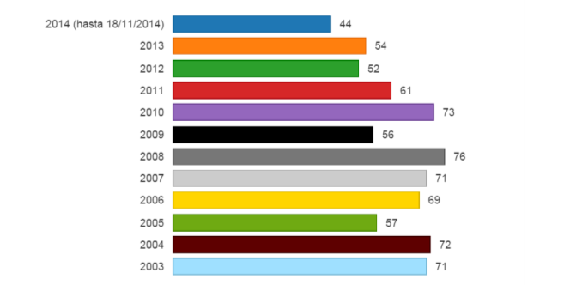

Contra la violencia de género
El día 6 de marzo vino Televisión Castilla y León al instituto porque la Junta de Castilla y León escogió el Leopoldo Cano para presentar el termómetro de la Violencia de Género. Alumnas del centro leyeron textos y presentaron videos…
Se entiende por violencia de género todo acto de violencia física o psicológica (incluidas las agresiones a la libertad sexual, las amenazas, las coacciones o la privación arbitraria de libertad) que se ejerza contra una mujer por parte del hombre que sea o haya sido su cónyuge o esté o haya estado ligado a ella por una relación similar de afectividad aún sin convivencia.
La Ley Integral de Violencia de Género, de cuya aprobación, en diciembre de 2004, se han cumplido diez años, parece haber tenido sus frutos, aunque muy poco a poco. En 2003, un año antes de su entrada en vigor, en 2003, 71 mujeres fueron asesinadas por sus parejas; en 2005, el año siguiente de su puesta en marcha, la cifra bajó a 57. Desde el 1 de enero de 2003 y hasta septiembre de 2014, 753 mujeres han fallecido en España.

Slide 26
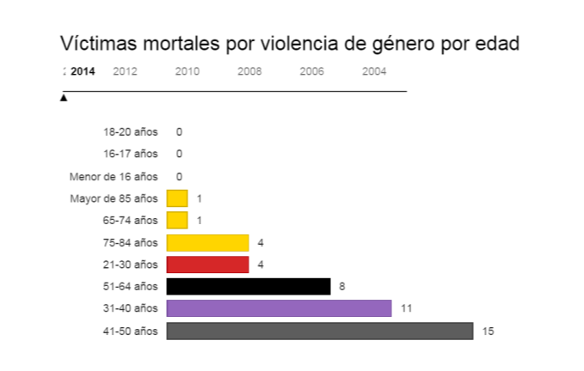
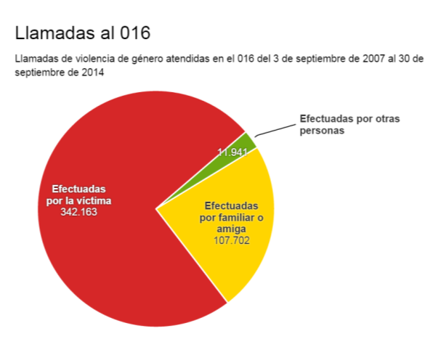

Contra la violencia de género
Por edades, el mayor número de víctimas del 2014 está entre los 45 y 50 años, seguido de los 31 a 40 y de los 51 a los 64.
Durante 2013 se presentaron en nuestro país 124.898 denuncias por malos tratos y se cursaron 32.831 órdenes de protección. Desde 2008 (cuando se presentaron 142.125 denuncias), estos datos han ido bajando hasta 2013.
El 6 de octubre de 2007 entró en funcionamiento el 016, el teléfono gratuito y confidencial para mujeres maltratadas. Desde el 3 de septiembre de 2007 y hasta el 30 de septiembre de 2014 este número ha recibido 461.806 llamadas, la mayor parte realizadas por las propias víctimas, que se han protegido en el anonimato que da el 016, ya que no deja huella ni en la marcación, ni en la factura.

Slide 27

Contra la violencia de género
No obstante, a pesar de estos datos favorables, tenemos que dejar constancia de que una de cada tres mujeres europeas ha experimentado violencia física y/o sexual, según desveló ayer la Agencia de los Derechos Fundamentales de la Unión Europea. Se trata, si se extrapolan los datos, de 62 millones de mujeres. Y algo más de una de cada cinco (22%) respondió a los entrevistadores que había sufrido esa violencia física y/o sexual por parte de una pareja o expareja.
Por otro lado, la misma Unión Europea deja constancia de que dos de cada tres mujeres europeas víctimas de violencia física o sexual no acude a denunciarlo ante la Policía ni ningún otro servicio de asistencia.
Se advierte así de que la verdadera dimensión de la violencia contra las mujeres "permanece invisible en las cifras oficiales, lo que subraya la necesidad de aumentar la percepción de este asunto".
El curso pasado el IES Leopoldo Cano realizó un concurso de microrrelatos para concienciar sobre este tema. He aquí algunos:
LA DESPEDIDA
Un día la niña preguntó
-¿Dónde está papá?
-Hija tu papá está en otro lugar con otra mujer
-Entonces, ¿también ella llorará sangre?
LIBERTAD
Ella es un ave que ama volar, pero él es un clavo en sus pies.
AMOR CON SANGRE
Era tan grande el amor que sentía por ella, que decidió dejárselo impreso
en su piel.

Slide 28
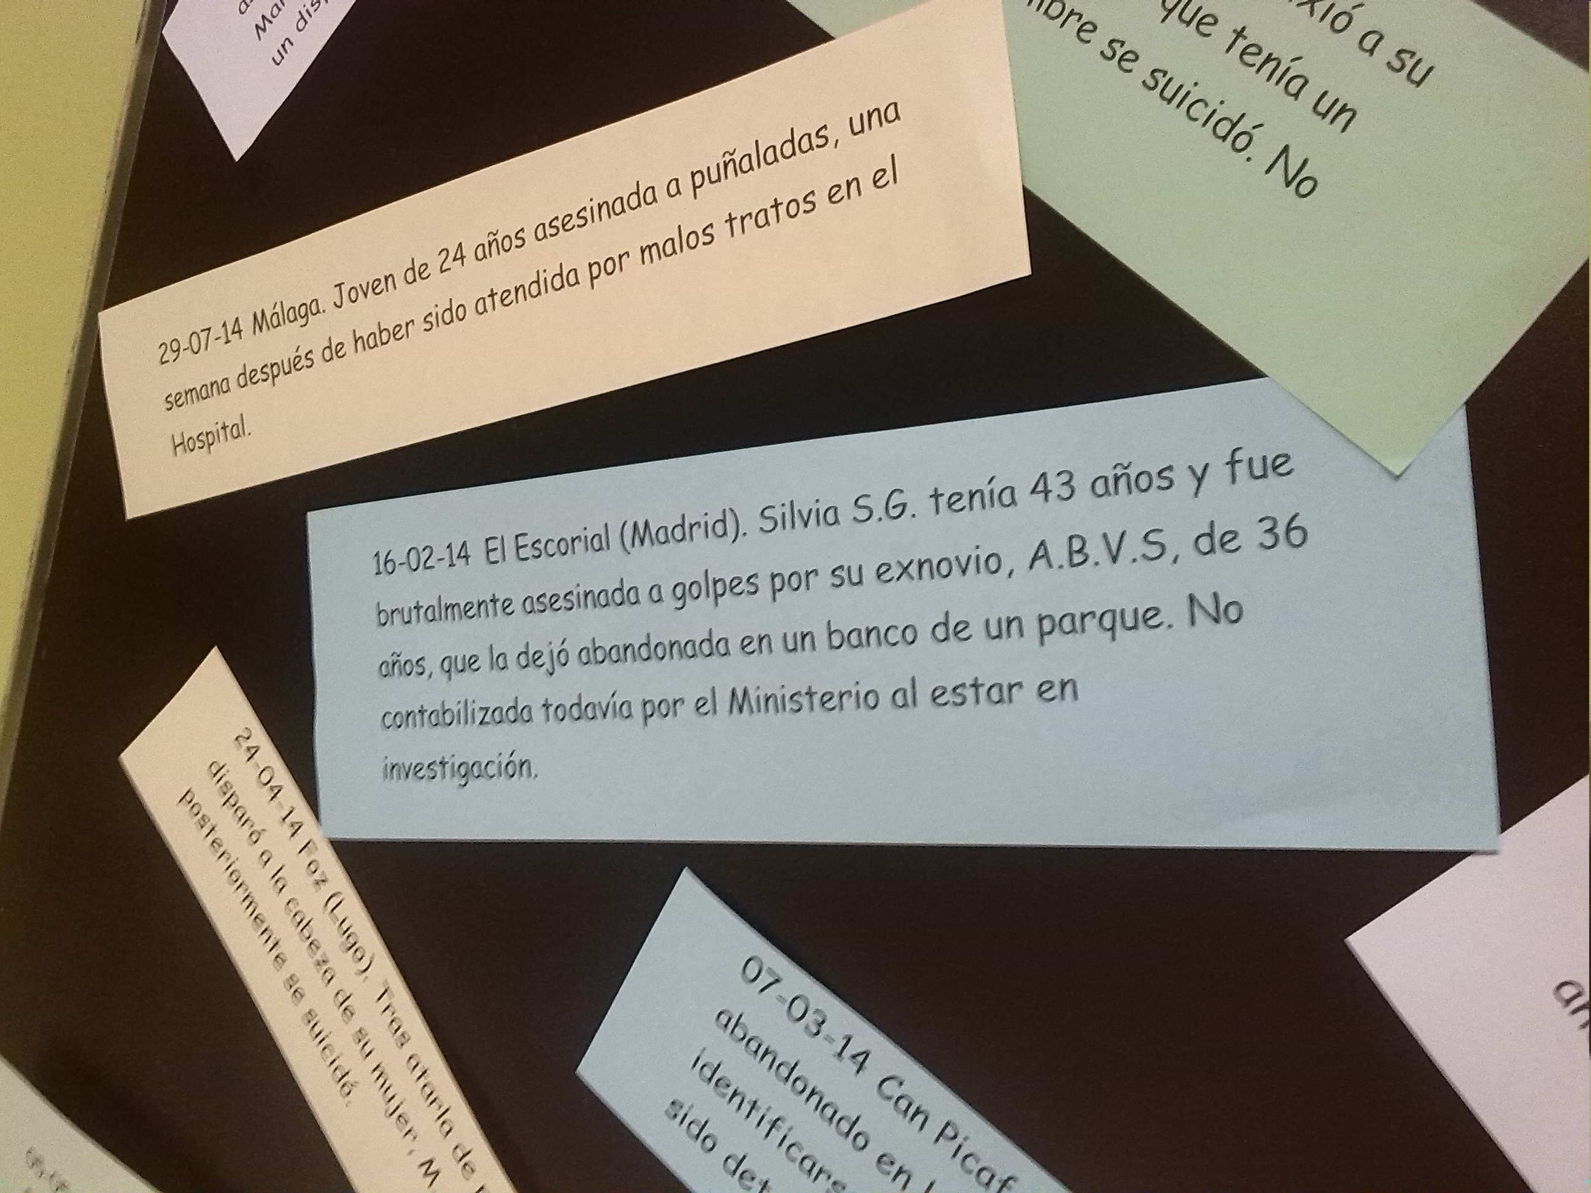
Contra la violencia de género
CALOR DE HOGAR
Cuentan que el demonio vive en el infierno, y el infierno se parece mucho a las 4 paredes que me rodean.
POR QUÉ
Él puede llegar tarde, yo no.
Él puede hablar, yo no.
Él es libre, yo no.
¿Por qué él sí y yo no?
RUTINA
En mi casa todos somos iguales. Mi madre y yo ponemos la mesa cada día, después de recogernos el pelo.

Slide 29
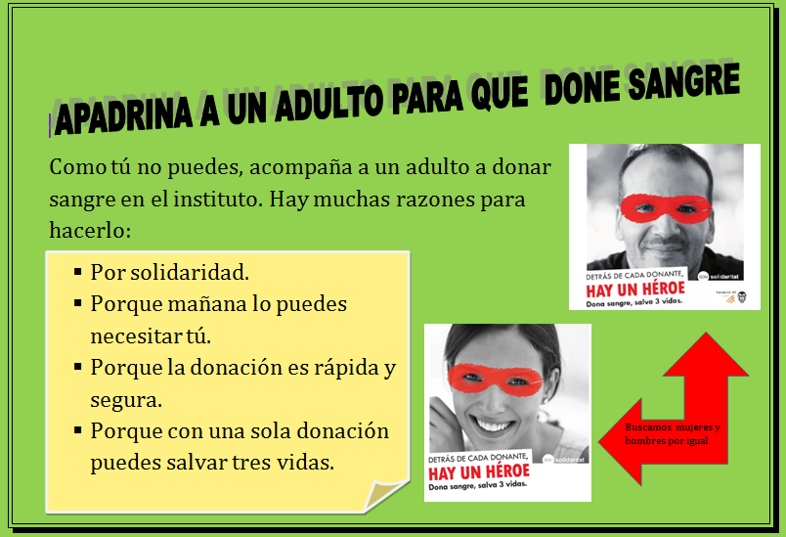
Donación de sangre en el IES Leopoldo Cano
Desde el curso pasado nos rondaba la idea de que una jornada de donación de sangre en nuestro centro podía ser un acto de altruismo, acorde con el espíritu de nuestro instituto. Y nos pusimos manos a la obra.
Llamamos al Centro de Hemoterapia y Hemodonación de Castilla y León y les expusimos nuestro proyecto. Muy amablemente uno de sus representantes llegó un viernes a 6ª hora y nos explicó en qué consistía el acto de donación.
Como nuestros alumnos son menores de edad y no pueden donar sangre, nos inventamos una campaña, que a los chicos les resultara atractiva y que sonara conocida: “apadrina a un adulto”. Pusimos estos carteles por todo el centro y enviamos cartas a todos las familias. La verdad es que no teníamos claro cuál iba a ser el resultado. Donar sangre impone un poco y, a pesar de que todos sabemos que es imprescindible, hay un cierto respeto/miedo a donar. Pero seguimos adelante.
El resultado ha sido el siguiente:
El pasado 8 de mayo 36 personas se acercaron a donar sangre al Leopoldo Cano, de las que se recogieron 26 donaciones siendo 4 personas donantes por primera vez. El resto no pudieron hacerlo por distintas causas, resfriado, tensión baja, tener que hacer un largo viaje ese mismo día, etc. A nosotros el resultado nos parece positivo.
Es la primera vez que lo hacemos y esperamos mejorar estos datos en el futuro. Desde el centro de Hemoterapia nos agradecen la colaboración y esperan contar con nuestra ayuda en próximos cursos. Así lo haremos.

Slide 30
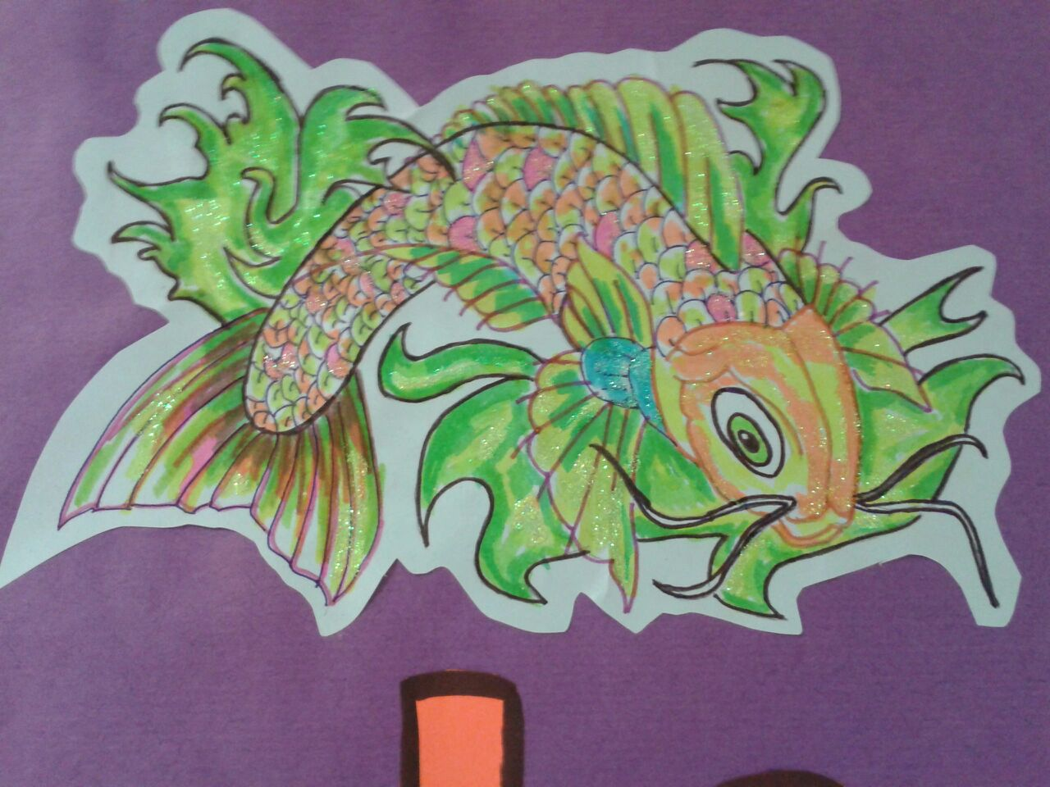



Deseos de vida
Voilà un pensamiento, un deseo y un sentir; un ayer, un hoy y un mañana; finito y atemporal, recibe a todo el que llega y despide con deseos de sabiduría al que se va….
“Pasar de un año a otro sin volver la vista atrás, mirar hacia delante, respirar el color de los días y su luz, sentir la emoción que aparece, tomarse el tiempo para convertirse en uno mismo, abrazar la vida que llega, apoderarse de todo el talento que nos da y correr hacia el mañana…”
Los peces Koi (domesticados en China y adoptados por Japón) han sido elegidos para ilustrar esos pensamientos pues, fonéticamente en su idioma originario, su nombre se asemeja mucho a la palabra “Amor” y es asociado a ese sentimiento. Y dedicación y amor es lo que un profesor brinda a sus alumnos en el camino de la formación y del crecimiento… El pez Koi es un pez que debe sobrevivir en aguas muy frías y a contracorriente y un profesor es aquel que ayuda en la superación de dificultades, quien guía a través del esfuerzo, quien ayuda en la consecución de propósitos y quien forma y anima en el coraje necesario en el camino hacia un objetivo…
Esperamos que todos nuestros “peces koi” lleguen a su meta.
Departamento de Francés

Slide 31


Día de la paz 2015
El 30 de enero es el Día de la No Violencia y de la Paz y en el IES Leopoldo Cano lo celebramos todos los años. Este año hemos querido hacer una actividad especial: primero hemos investigado sobre los países que tienen algún conflicto bélico en el mundo. ¡Nos ha dejado sorprendidos la cantidad de ellos que hay! Después queríamos que todo el mundo conociera esos países y las dificultades que tenemos para lograr la paz. Para ello se nos ha ocurrido un montaje que creo que os puede gustar. Juzgad vosotros mismos.
Departamento de Actividades Extraescolares con la colaboración de 1ºA de ESO.

Slide 32



Halloween
Halloween se integra cada vez más en nuestras costumbres y hemos querido celebrarlo mediante la expresión artística: casa encantada por aquí, fantasma por allá…ambientaron nuestra aula dándole un toque de color.
Julita Aguilar
Tutora de 1º B

Slide 33





Navidad 2015
Y NOËL arrive…
Aprovechando el impulso emprendedor de l@s alumn@s de 4º ESO con su propuesta de crear un “Amigo Invisible” en el que toda la Comunidad Educativa de nuestro IES pudiese participar, quisimos plasmar ese espíritu navideño en un pequeño cartel… ¿He dicho “uno”? Nooo, en muchos carteles llenos de sentires y de sentimientos: “ Navidad es…”, “ Nochevieja es…”, emociones en las palabras y en el corazón.
Julita Aguilar
Tutora de 1º B ESO

Slide 34


San Valentín 2015
Y llegó el día en el que el corazón late a pulsaciones insospechadas… Durante una semana, estos buzones fueron el lugar más mirado, más observado y más visitado del IES “Leopoldo Cano”.
Cartas de amor y de amistad en diferentes lenguas fueron en ellos depositadas con mimo, nervios, ilusión, complicidad… Montones y montones de cartas que fueron repartidas a destinatari@s expectantes e intrigad@s; sorpresas, indicios, alegría…
La presencia de San Valentín y sus corazones rojos es ya una cita incuestionable en el mes de febrero...
Departamentos de Idiomas, Latín y Griego

Slide 35

De mayor quiero ser…
Ce que je veux faire dans la vie…
He aquí la visión de algunos de nuestros alumnos de francés sobre sus expectativas de futuros. Nuestros mejores deseos para ellos… y para todos los demás.
Comment est-ce que je vois mon avenir? Yeray Espadañero. 2ª Bach.
Je crois que pour avoir un bon avenir il faut travailler et étudier dur. À mon avis, je vois mon avenir un peu plus difficile qu’avant, parce que chaque année on doit travailler davantage pour avoir la profession que l’on veut. Mais je pense aussi que si tu veux une chose et que tu as vraiment envie de l’avoir, tu peux obtenir ce que tu veux en travaillant dur.
Ma profession idéale c’est d’être directeur d’un hotel, parce que j’aime bien cela, mais il y a des inconvénients, comme le fait de devoir travailler beaucoup et parfois même de subir des moments de stress, mais aussi il y a des avantages comme le fait d’accomplir mon voeu par rapport à ce que je veux être dans la vie, parce que j’aime le secteur hôtelier et que je pourrai avoir des idées pour mon hôtel et le faire unique dans son genre.
Si je ne pouvais pas être directeur d’un hotel, je devrais chercher un autre emploi dans ce secteur, ou travailler en apprenant l’anglais ou le français à d’autres personnes. Dans dix ans, je me vois comme le directeur d’une grande chaîne hôtelière qui aura des hôtels partout au monde.
¿Cómo veo mi futuro?
Creo que para tener un buen futuro, hay que trabajar y estudiar duro. En mi opinión, veo ahora mi futuro un poco más difícil de cómo lo veía antes, pues cada año se tiene que trabajar más para conseguir tener la profesión que uno quiere. Pero también pienso que si se desea algo y realmente uno tiene ganas de alcanzarlo, uno puede obtenerlo esforzándose y trabajando duro.
Mi profesión ideal es la de desempeñar el puesto de director de hotel. Porque me gusta realmente este trabajo y también porque aunque pienso que pueda tener inconvenientes, como el hecho de tener que trabajar mucho e incluso de tener a veces momentos de bastante estrés, también considero que tiene sus ventajas, como el hecho de hacer realidad mi sueño sobre lo que quiero ser en la vida, porque me gusta el sector hotelero y podré tener y poner en práctica mis ideas para hacer mi hotel único.
Si no pudiera ser director de un hotel, tendría que buscar otro empleo en este sector, quizás trabajaría enseñando inglés y francés a otras personas, por ejemplo. Pero realmente lo que me gusta y lo que quiero de verdad es verme como director de una gran cadena hotelera que tenga hoteles por todo el mundo.

Slide 36

De mayor quiero ser…
Ce que je veux faire dans la vie…
Ma vision pour mon avenir.
Hafssa Zidani. 2º Bach.
Mon avenir? je vais avoir une grande entreprise de commerce international, parce que j’aime beaucoup l’économie, les mathématiques et les langues étrangères.
Les avantages du commerce international sont: voyager dans tous les pays du monde pour connaître les marchés de chaque pays, pour avoir la possibilité de visiter des entreprises dans tous les continents, particulièrement en Amérique et en Asie et finalement connaître beaucoup de langues pour intéragir avec les gens. Par contre, les inconvénients sont la fatigue d’être occupé tout le temps et ses conséquences, mais si vous aimez le travail vous travaillez plus ou moins avec plaisir. Une autre profession qui me plaît c’est d’être professeur d’anglais ou de français. Les avantages de cette profession sont: enseigner dans tous les pays du monde, particulièrement au Maroc, parce là-bas le français et l’nglais sont des langues internationales. Pour moi cette profession n’a pas d’inconvénients et c’est pour cela que je tiens à apprendre beaucoup de langues.
Dans six ans, je vais finir mes études supérieures et j’espère pouvoir réussir mon accès à un emploi permanent dans dix ans. Mon plus grand souhait c’est d’avoir ma propre entreprise au Maroc, mon pays, et que cette entreprise soit reconnue internationalement.
Mi visión de mi futuro
¿Mi futuro? Me veo trabajando en una gran empresa de comercio internacional, porque me encanta la economía, me gustan las matemáticas y las lenguas extranjeras.
Las ventajas del comercio internacional son para mí: viajar a todos los países del mundo para conocer los mercados de cada país, tener la posibilidad de visitar empresas en todos los continentes, particularmente en América y en Asia, y finalmente conocer muchas lenguas para poder interactuar con la gente. Por el contrario, los inconvenientes que esto puede suponer son el cansancio de estar ocupado todo el tiempo y sus consecuencias, pero si a uno le gusta el trabajo que hace, al final se trabaja más o menos siempre con gusto. Otra profesión que me gusta es la de ser profesor de inglés o de francés. Las ventajas de esta profesión son: enseñar en todos los países del mundo, particularmente en Marruecos, porque son lenguas internacionales allí. Para mí esta profesión no tiene inconvenientes, y por esto me interesa mucho aprender muchas lenguas.
Dentro de seis años voy a estar terminando mis estudios superiores y espero poder lograr un trabajo permanente en unos diez años. Mi mayor deseo es tener mi propia empresa en Marruecos, mi país, y que esta empresa sea reconocida internacionalmente.

Slide 37

De mayor quiero ser…
Ce que je veux faire dans la vie…
Mon avenir.
Ana Julia Pérez García. 2º Bach.
Dans un futur proche, j’espère avoir finalisé le baccalauréat et avoir réussi la sélectivité. De cette manière je pourrai suivre les études en éducation que je veux choisir à l’université.
Ma profession idéale c’est d’être institutrice. Cela aura pour moi plus d’avantages que d’inconvénients. Les avantages sont: être avec les enfants beaucoup d’heures, pouvoir leur enseigner tous les principes, toutes les valeurs qui seront la base de leurs vies, mais aussi profiter de l’air de jeunesse qu’ils vont me donner. Et surtout la satisfaction de devenir ce que j’ai rêvé tout au long de ma vie.
Mais j’aurai sans doute aussi des inconvénients, comme avoir des petits enfants problématiques, des camarades antipathiques ou si moi-même j’ai des enfants, seront-ils peut-être quelquefois jaloux de mes petits enfants de l’école? Cependant je suis sûre que les inconvénients seront inférieurs en nombre aux avantages. Si je ne peux pas choisir cette profession, je voudrais travailler dans un poste qui serait en relation avec les ressources sociales pour pouvoir aider les personnes.
Dans dix ans, j’espère avoir un travail stable, une vie tranquille, je me vois installée dans un appartement, seule ou en colocation avec une de mes meilleures amies, dans une ville animée et chaleureuse, et j’espère que j’aurai pu compléter mes rêves jusqu’à ce moment-là.
Mi futuro
En un futuro próximo, espero haber terminado el bachillerato y haber aprobado la selectividad. De este modo, podré hacer los estudios en la Facultad de Ciencias de la Educación que quiero elegir en la universidad.
Mi profesión ideal es ser maestra. Para mí supone más ventajas que inconvenientes. Las ventajas que puedo enumerar son: estar con los niños muchas horas, poder enseñarles todos los principios y todos los valores que serán la base de sus vidas, y también aprovechar ese soplo de juventud que ellos me van a aportar. Y sobre todo la satisfacción de convertirme en todo lo que he soñado a lo largo de mi vida. Tendré seguramente también inconvenientes, como tener niños problemáticos, compañeros antipáticos o incluso si yo misma tengo hijos, ¿Puede ser que a veces se sientan un poco celosos de los alumnos más pequeños de mi escuela? De todos modos estoy segura de que los inconvenientes van a ser menos que las ventajas. Si no puedo elegir esta profesión, me gustaría trabajar en algo que estuviera relacionado con los recursos sociales, para poder ayudar a las personas.
Dentro de diez años espero poder tener un trabajo estable, una vida tranquila; me veo instalada en un piso, sola o compartiendo vivienda con una de mis mejores amigas, en una ciudad animada y acogedora, y espero haber podido lograr mis sueños cuando llegue ese día.

Slide 38

Intercambio educativo IES Leopoldo Cano con el colegio Don Bosco
Quintanilla de Cochabamba, Bolivia.
Durante el curso 2012-13, el IES Leopoldo Cano, se puso en marcha un hermanamiento educativo con el Colegio Don Bosco de Cochabamba, Bolivia, en unión con otros cuatro centros de Primaria y tres más de Secundaria.
Los alumnos de todos esos centros elaboraron un Cuento Viajero que ilustraron con dibujos de la información que habían recibido sobre el centro boliviano. Durante el actual curso 2014-15, entre el 23 de marzo y el 15 de abril, acogimos una exposición sobre los dibujos hechos por los alumnos de esos centros vallisoletanos en el Cuento Viajero, que decoraron la Biblioteca.

Slide 39









Intercambio educativo IES Leopoldo Cano con el colegio Don Bosco
Quintanilla de Cochabamba, Bolivia.

